Slide 1
IAS 2021 Knowledge Toolkits
Основные темы
11-й Конференции IAS по науке о ВИЧ
Издатели: NAM aidsmap и IAS – the International AIDS Society

Slide 2
Содержание
3 ВИЧ-профилактика
16 ВИЧ-терапия
24 COVID-19 и ВИЧ-инфекция
44 ВИЧ-вакцина, иммунотерапия и методы излечения
62 Ко-инфекции и сопутствующие заболевания
74 ВИЧ-инфекция у детей и подростков
84 Практическое применение и социальная наука
Текст с гиперссылкой

Slide 3
ВИЧ-профилактика
4 Заболеваемость среди лиц, принимающих доконтактную профилактику (ДКП), и лекарственная резистентность
6 Инъекционная ДКП более эффективна для женщин
9 Молодые женщины эффективно используют оральный ДКП-препарат и влагалищные кольца
11 Влагалищные кольца и оральная ДКП для беременных
13 Феминизирующая гормональная терапия и ДКП

Slide 4
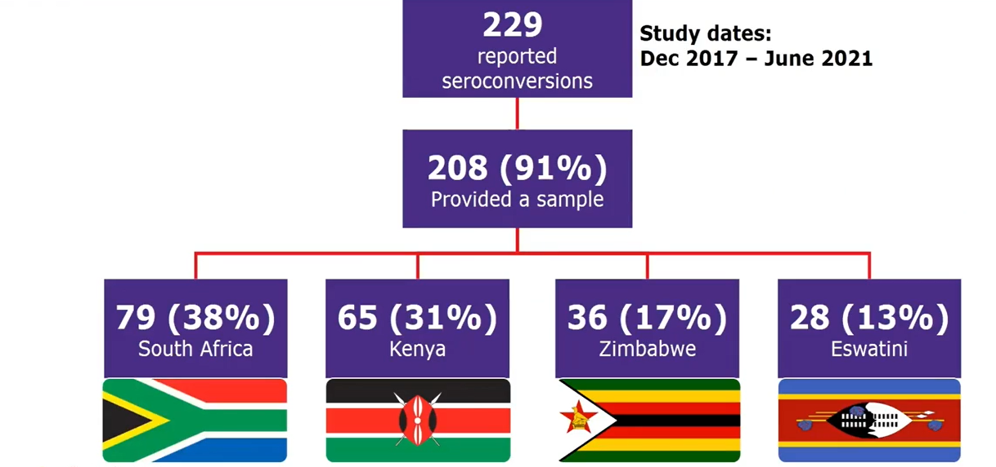
ВИЧ-профилактика | Заболеваемость среди лиц, принимающих ДКП, и лекарственная резистентность
Заболеваемость ВИЧ-инфекцией среди принимающих ДКП и лекарственная резистентность
229 случаев ВИЧ-инфекции среди 104 000 лиц, принимающих ДКП в ЮАР, Кении, Зимбабве и Эсватини.
Несмотря на возможность недоучета данных, число случаев ВИЧ-инфекции в группе принимающих ДКП было очень низким.
Начало раздела
Parikh OALC01LB02
Notes:
Развертывание ДКП-программы (регулярного приема ДКП-препарата с целью профилактики заражения ВИЧ-инфекцией) обладает потенциалом снижения заболеваемости ВИЧ-инфекцией в африканских странах южнее Сахары, хотя лекарственная резистентность у лиц, инфицированных ВИЧ на фоне прима ДКП, может подорвать прилагаемые усилия.
Проект «The GEMS» (Глобальная Оценка Чувствительности вируса к Микробицидам) является первым проектом, в рамках которого проводится анализ концентрации препаратов и резистентности вируса у лиц, инфицированных ВИЧ, несмотря на прием ДКП-препарата, в условиях реальной жизни в четырех африканских странах, быстро разворачивающих ДКП-программы.
Три-четверти участников, у которых проводился анализ концентрации препаратов, были представителями женского пола, и половина из них относилась к возрастной группе от 16 до 24 лет. Группу составляют половые партнеры ВИЧ-инфицированных лиц (23%), коммерческие секс-работницы (10%), мужчины, практикующие секс с мужчинами (7%), и трансгендерные лица (6%).
Аннотация: https://theprogramme.ias2021.org/Abstract/Abstract/2585

Slide 5
ВИЧ-профилактика | Заболеваемость среди лиц, принимающих ДКП, и лекарственная резистентность
Тестирование 118 человек выявило: 55% не имели ВИЧ-резистентных мутаций, 22% имели мутации к препаратам, не входящих в состав ДКП-препарата, и 23% имели резистентность к FTC (эмтрицитабину) или TDF (тенофовир дизопроксил фумарат).
Важно улучшить выявляемость острой ВИЧ-инфекции до назначения ДКП и проводить скрининг на резистентность.
У 78% лиц с резистентностью вируса, связанной с приемом ДКП-препарата, концентрация его активных компонентов указывала на высокий уровень соблюдения режима приема препарата
Начало раздела
Parikh OALC01LB02
Notes:
Используемый в исследовании ДКП-препарат содержал тенофовир дизопроксил фумарат (TDF) и эмтрицитабин (FTC).
Выявленные уровни лекарственной резистентности вируса были высокими, хотя к ним также относились случаи резистентности вируса к препаратам класса ННИОТ, не входящих в состав ДКП-препарата.
Исследователи не уверены, возникли ли эти мутации при приеме ДКП на фоне уже возникшей ВИЧ-инфекции, или в результате заражения исходно-резистентным вирусом.
В группе участников с лекарственной резистентностью, концентрация тенофовира у 78% лиц соответствовала приему 4 - 7 доз препарата в неделю, что должно быть достаточным для профилактики ВИЧ-инфекции.

Slide 6
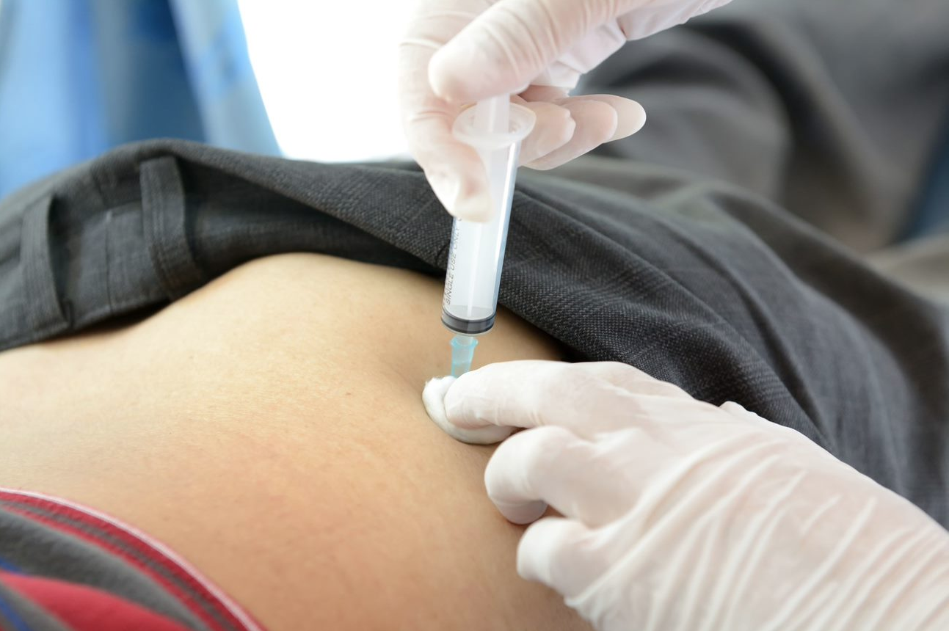
ВИЧ-профилактика | Инъекционная ДКП более эффективна для женщин
Инъекционная ДКП более эффективна для женщин
В исследовании «HPTN 084» сравнивался каботегравир - инъекционный препарат, вводимый раз в два месяца, с оральным препаратом TDF/FTC при участии более 3000 женщин.
В группе TDF/FTC было зарегистрировано 36 случаев заражения ВИЧ-инфекцией; во всех случаях за исключением одного отмечался низкий уровень соблюдения режима приема препарата.
Sarit Wuttisan/Shutterstock
Начало раздела
Delany-Moretlwe PECLB25
Notes:
В рамках проведения исследования «HPTN 084» проводилась сравнительная оценка ДКП (регулярного приема лекарственных средств с целью профилактики ВИЧ-инфекции) в виде использования инъекционного каботегравира, вводимого каждые два месяца, по сравнению с ежедневным приемом комбинированного орального препарата «тенофовир дизопроксил фумарат (TDF) + эмтрицитабин (FTC)» при участии более 3000 женщин из семи стран Африки южнее Сахары.
Двойное слепое исследование было остановлено в ноябре 2020 года, так как предварительный анализ данных показал, что риск инфицирования ВИЧ в группе «каботегравир» был на 89% ниже.
Новый анализ данных показал, что несоблюдение режима приема препарата, скорее всего, был причиной всех случаев заражения ВИЧ-инфекцией (за исключением двух случаев).
Аннотация: https://theprogramme.ias2021.org/Abstract/Abstract/2606

Slide 7
ВИЧ-профилактика | Инъекционная ДКП более эффективна для женщин
В группе «каботегравир» было выявлено 4 случая заражения ВИЧ-инфекцией :
В одном случае участница пропустила первую дозу препарата.
В другом, участница забеременела и перешла на оральный прием TDF/FTC.
В третьем случае, участница прерывала ДКП в общей сложности на протяжении 16 недель до выявления ВИЧ-инфекции.
В последнем случае, ретроспективное тестирование показало наличие ВИЧ-инфекции в момент зачисления женщины в исследование.
Анализ четырех случаев ВИЧ-инфекции в группе «каботегравир»
Начало раздела
Delany-Moretlwe PECLB25

Slide 8
ВИЧ-профилактика | Инъекционная ДКП более эффективна для женщин
«HPTN 084» сравнило инъекционную ДКП с оральный ДКП-препаратом. Насколько эффективен инъекционный ДКП-препарат в сравнении с не-биомедицинскими методами профилактики?
За предполагаемый уровень заболеваемости в плацебо-группе был принят показатель
2,2%
Показатель эффективности инъекционного каботегравира составил 91% для профилактики ВИЧ-инфекции по сравнению с плацебо.
Контрафактическая схематическая модель
Начало раздела
Moore OAC0105
Notes:
В рамках проведения другого исследования использовалась статистическая модель, которая сравнила уровень заболеваемости ВИЧ-инфекцией среди женщин молодого возраста, использующих инъекционный каботегравир (по данным исследования «HPTN 084») с гипотетической контрольной плацебо-группой (по данным предыдущих исследований).
За предполагаемый уровень заболеваемости в плацебо-группе был принял показатель 2,2% в когорте участников исследования «HPTN 084». Сравнив этот показатель с уровнем заболеваемости 0,2% в группе «каботегравир», исследователи подсчитали, что эффективность инъекционного каботегравира составила 91% для профилактики ВИЧ-инфекции по сравнению с плацебо группой.
Аннотация: https://theprogramme.ias2021.org/Abstract/Abstract/1303

Slide 9
ВИЧ-профилактика | Молодые женщины эффективно используют оральный ДКП-препарат и влагалищные кольца
Молодые женщины эффективно используют оральный ДКП-препарат и влагалищные кольца
Открытое исследование «REACH» изучило приверженность и предпочтение женщин использовать оральный ДКП-препарат или влагалищные кольца (в ЮАР, Уганде и Зимбабве).
В исследование было зачислено 247 женщин в возрасте от 16 до 21 года, использующих надежные методы контрацепции.
Участницам предлагалось использовать два метода профилактики. Каждый метод использовался на протяжении 6 месяцев, затем им предлагалось выбрать наиболее приемлемый для них вариант.
Участницам предоставлялась поддержка по приверженности использования этих методов профилактики.
Схема перекрестного исследования
Начало раздела
Nair OALC01LB01
Notes:
В январе 2021 года, ВОЗ выпустила рекомендации по использованию силиконовых влагалищных колец, обеспечивающих постоянную концентрацию дапивирина – антиретровирусного препарата из класса ННИОТ – в качестве дополнительного метода профилактики для женщин со значительным риском заражения ВИЧ-инфекцией.
Предыдущие исследования показали, что влагалищные кольца и оральная ДКП (регулярное использование антиретровирусных препаратов для профилактики ВИЧ-инфекции) эффективны при высоком уровне соблюдения режима применения этих методов профилактики, однако многие женщины молодого возраста испытывали трудности в этом отношении.
После запуска исследования «REACH (MTN 034)» в феврале 2019 года в него было зачислило 247 молодых женщин. Первая группа участниц использовала влагалищные кольца в течение 6 месяцев (кольца менялись раз в месяц), затем они переходили на прием орального ДКП-препарата «тенофовир дизопроксил фумарат (TDF) + эмтрицитабин (FTC)» на протяжении последующих 6 месяцев, в то время как вторая группа участниц использовала эти же методы профилактики, но в обратной последовательности.
Аннотация: https://theprogramme.ias2021.org/Abstract/Abstract/2487

Slide 10
ВИЧ-профилактика | Молодые женщины эффективно используют оральный ДКП-препарат и влагалищные кольца
Уровень соблюдения режима профилактики оценивался по остаточной концентрации дапивирина в использованных кольцах или по концентрации тенофовира в сухой капле крови.
Уровень соблюдения режима профилактики был выше в обеих группах в сравнении с предыдущими исследованиями: 50,2% женщин постоянно использовали кольца, и 58,6% женщин принимали 4 или более доз орального ДКП-препарата в неделю.
Начало раздела
Nair OALC01LB01
Notes:
Участницам предлагались услуги поддержки по повышению уровня соблюдения режима профилактики, которые включали в себя ежедневные текстовые напоминания, еженедельные контрольные консультации по телефону, поддержка равных консультантов, группы поддержки и консультации по приверженности к профилактике.
Предварительные результаты (к концу второго 6-месячного периода) показали, что оба метода профилактики хорошо переносились и были в общем безопасны. Анализ данных показал, что половина женщин, использующих влагалищные кольца, оставляли их «на месте» на протяжении всего месяца по сравнению с менее, чем четвертью участниц, принявших по крайней мере 6 доз TDF/FTC в неделю.
Авторы исследования заключили, что адекватный уровень приверженности к использованию этих методов профилактики может быть достигнут при проведении мер индивидуальной поддержки.

Slide 11
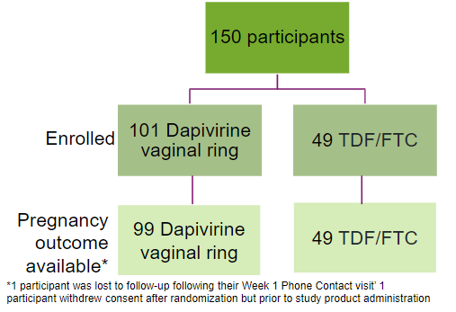
ВИЧ-профилактика | Влагалищные кольца и оральный ДКП-препарат при беременности
Влагалищные кольца и оральный ДКП-препарат при беременности
В исследование «DELIVER» было зачислено 150 женщин в возрасте от 18 до 40 лет в Малави, ЮАР, Уганде и Зимбабве.
101 были рандомизированы для ежемесячного использования влагалищный колец и 49 – для ежедневного приема орального ДКП-препарата
Участницы начинали использовать данные методы профилактики на поздних стадиях беременности (36 - 38 недель) и продолжали до родов.
Начало раздела
Makanani PECLB26
Notes:
Исследование «DELIVER» проводится с участием беременных женщин - прослойки населения, которая недостаточно представлена в исследованиях. Это - первое исследование эффективности долгосрочных методов профилактики при беременности.
В исследование было зачислено 150 женщин в возрасте от 18 до 40 лет, которые были рандомизированы на группу женщин, ежемесячно использующих дапивириновые вагинальные кольца, и группу женщин, ежедневно принимающих ДКП-препарат «тенофовир дизопроксил фумарат (TDF) + эмтрицитабин (FTC)», начиная с поздних стадий беременности и продолжая до родов.
Аннотация: https://theprogramme.ias2021.org/Abstract/Abstract/2495

Slide 12
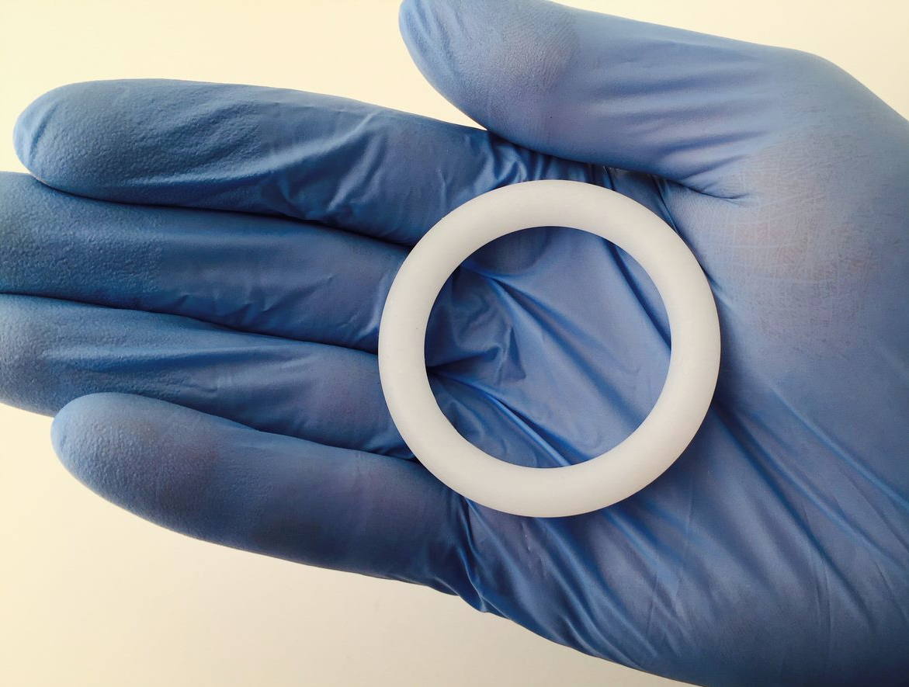
ВИЧ-профилактика | Влагалищные кольца и оральный ДКП-препарат при беременности
Оба метода были безопасными.
Осложнения беременности возникали редко (повышение давления крови было наиболее часто встречающимся осложнением): 3 – в группе колец и 4 – в группе TDF/FTC .
Три случая преждевременных родов, одно мертворождение и один случай смерти новорожденного.
Эти показатели были сравнимы с показателями осложнений среди других беременных женщин, наблюдавшихся в этих же центрах.
NIAID. CC BY 2.0
Начало раздела
Makanani PECLB26
Notes:
Оба метода профилактики были признаны безопасными, осложнения встречались редко и были сравнимы с региональными показателями.
У одной женщины в группе колец и двух женщин в группе TDF/FTC возникли преждевременные роды.
Был зарегистрирован один случай мертворождения и один случай смерти новорожденного – оба случая в группе TDF/FTC.

Slide 13
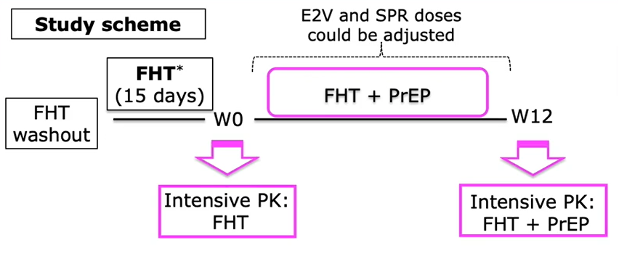
ВИЧ-профилактика | Феминизирующая гормональная терапия и ДКП
Феминизирующая гормональная терапия и ДКП
Совместные исследования изучили влияние приема ФГТ (феминизирующей гормональной терапии) на концентрацию препарата ДКП ВИЧ-инфекции и наоборот (ДКП-препарата на концентрацию ФГТ) среди трансгендерных женщин Бразилии.
ФГТ схема: эстрадиол валерат 2-4мг и спиронолактон 100-200 мг ежедневно.
В первом исследовании 33 участника начинали прием ФГТ, затем через 2 недели добавляли ДКП-препарат
Начало раздела
Berg Cattani OALC0601
Notes:
В ходе этих совместных исследований, проводимых в рамках ДКП-пилотного проекта с участием трансгендерных женщин Бразилии, рассматривался вопрос лекарственного взаимодействия препаратов.
Трансгендерные женщины относятся к ключевой группе риска ВИЧ-инфекции. В это же время феминизирующая гормональная терапия (ФГТ) является важным этапом переходного процесса при изменении пола для большинства представителей этой группы.
Беспокойство в отношении лекарственного взаимодействия между ДКП-препаратом и ФГТ может негативно влиять на уровень приверженности приему ДКП-препарата.
В данных исследованиях приняли участие трансгендерные женщины, принимающие ФГТ и ДКП-препарат «тенофовир дизопроксил фумарат (TDF) + эмтрицитабин (FTC)».
Участники исследования прошли интенсивное фармакокинетическое тестирование (ФК) до начала приема ДКП.
Аннотация: https://theprogramme.ias2021.org/Abstract/Abstract/2207

Slide 14
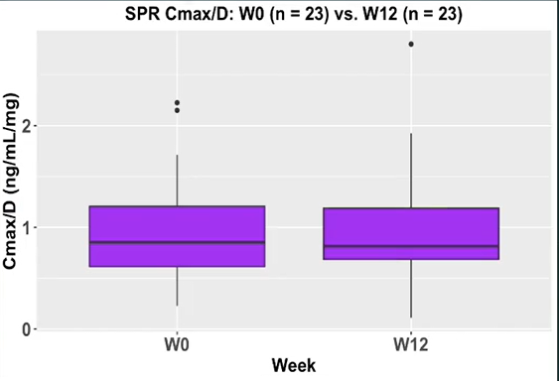
ВИЧ-профилактика | Феминизирующая гормональная терапия и ДКП
Через 12 недель приема ФГТ и ДКП проводился анализ концентрации активных компонентов этих препаратов.
Средний уровень концентрации компонентов ФГТ в крови немного снизился, хотя это снижение не достигло клинически значимого уровня.
Фармакокинетический анализ спиронолактона
Начало раздела
Berg Cattani OALC0601
Notes:
Через 12 недель совместного приема гормональной терапии и ДКП, проводился повторный анализ концентрации препаратов.
Максимальная концентрация (C_{max} ) или пиковая концентрация эстрадиола снизилась с 36 до 28,3 пикограмм/мл (пг/мл), а показатель AUC через 24 часа снизился с 596 до 511 пг/мл. Снижение обоих показателей не было статистически значимым.
Максимальная концентрация (C_{max} ) спиронолактона снизилась незначительно с 0,9 до 0,8 нанограмм/мл (нг/мл). AUC показатель снизился с 3,0 до 2,8 нг/мл (относительно небольшое снижение), что было признано статистически значимым (p=0.008), однако вероятнее всего не имело клинического влияния.

Slide 15
ВИЧ-профилактика | Феминизирующая гормональная терапия и ДКП
Другое исследование провело оценку влияния гормональной терапии на ДКП.
14 трансгендерных женщин принимали только ДКП, 24 женщин принимали ФГТ и ДКП с анализом концентрации препаратов на 12 неделе наблюдения.
Пиковая концентрация ДКП-препаратов была выше среди лиц, принимающих ФГТ, хотя это не было клинически значимым.
Исследователи заявили об отсутствии клинически значимого влияния ФГТ на концентрацию и эффективность ДКП-препаратов.
The Gender Spectrum Collection
Начало раздела
Berg Cattani PECLB29
Notes:
Средняя пиковая концентрация тенофовира (TDF) составила 330 нг/мл в группе ДКП+ФГТ и 225 нг/мл - в группе участников, принимающих только ДКП. Концентрация эмтрицитабина (FTC) составила 1800 нг/мл в группе принимающих ДКП+ФГТ и 1450 нг/мл в группе принимающих только ДКП.
Однако, общая концентрация препаратов была схожей в обеих группах, с одинаковой минимальной концентрацией препаратов через 24 часа после принятия последней дозы. Данные различия не отразятся на эффективности ДКП.
Не наблюдалось никаких нежелательных реакций, которые могли быть связаны с немного более высоким уровнем ДКП-препаратов среди лиц, принимающих ФГТ.
Аннотация: https://theprogramme.ias2021.org/Abstract/Abstract/2604

Slide 16
ВИЧ-терапия
17 Профиль безопасности «ислатравир + доравирин»
19 Инъекционный пролонгированный «ленакапавир" в качестве препарата первого выбора
22 Инъекционный пролонгированный препарат «ленакапавир» и лекарственно-устойчивый ВИЧ

Slide 17
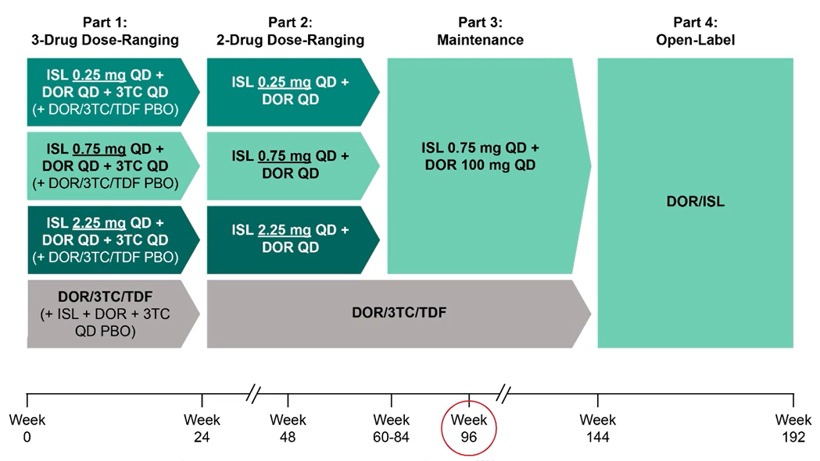
ВИЧ-терапия | Профиль безопасности ислатравир + доравирин
Анализ профиля безопасности ислатравир + доравирин
В ходе 2Б фазы исследования проводилась оценка безопасности и эффективности ежедневного приема «ислатравир + доравирин» в сравнении с «доравирин / тенофовир (TDF) и ламивудин» на протяжении 96 недель.
В 2020 году исследователи сообщили, что ислатравир и доравирин проявляли высокий лечебный потенциал.
Начало раздела
Cunningham OAB0304
Notes:
Ислатравир – первый препарат нового класса антиретровирусных препаратов – нуклеозидный ингибитор транслокации обратной транскриптазы (НИТОТ).
В рамках этого исследования проводилась сравнительная оценка ежедневно принимаемой комбинации «ислатравир (ISL) + доравирин (DOR)» и комбинации «доравирин, тенофовир дизопроксил фумарат (TDF) и ламивудин (3TC)».
В течение первых 24 недель участники группы «ислатравир+доравирин» также принимали ламивудин.
Ислатравир назначался в трех дозировках (0.25, 0.75 или 2.25 мг).
Лица, достигшие неопределяемого уровня вирусной нагрузки к 24 неделе исследования, прекращали принимать ламивудин, и продолжали двухкомпонентную схему терапии.
Между 60 и 84 неделями исследования все участники, принимающие различные дозы ислатравира, переходили на прием препарата в дозе 0.75 мг.
Показатели вирусологического контроля на 96 неделе исследования были представлены на Конференции ВИЧ Глазго 2020.
Аннотация: https://theprogramme.ias2021.org/Abstract/Abstract/744

Slide 18
ВИЧ-терапия | Профиль безопасности ислатравир + доравирин
121 участников были включены в анализ безопасности препарата.
Уровни неблагоприятных реакций были схожими среди всех групп участников.
Наиболее частыми побочными реакциями были легкая форма диареи и головная боль.
Диарея более часто встречалась в группе «доравирин/ламивудин/TDF» (19.4%) по сравнению с объединенным показателем всех групп «ислатравир» (7.9%).
Головная боль чаще возникала в группах «ислатравир» (объединенный показатель 11.1%), чем в группе «доравирин/ламивудин/TDF» (6.5%).
Начало раздела
Cunningham OAB0304
Notes:
На Конференции IAS 2021 были представлены результаты анализа безопасности препаратов по данным 96-недельного периода наблюдения.
Не было зарегистрировано никаких серьезных нежелательных реакций и ни одного случая прерывания терапии по причине непереносимости препаратов к 48 неделе наблюдения.
Авторы пришли к выводу, что ислатравир хорошо переносится пациентами не зависимо от назначаемой дозы препарата на протяжении 96 недель его приема.

Slide 19
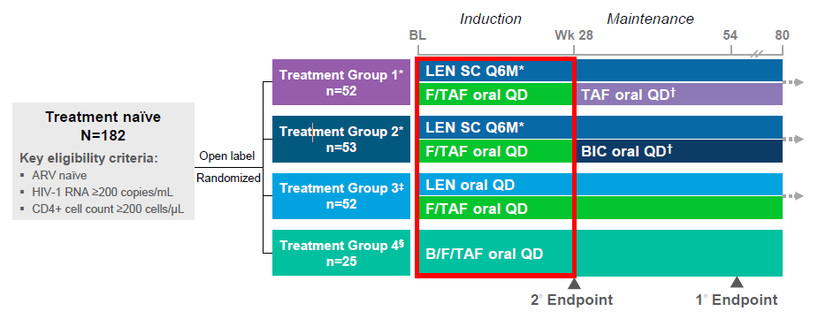
ВИЧ-терапия | Инъекционный пролонгированный ленакапавир как препарат первого выбора
Инъекционный пролонгированный «ленакапавир» как препарат первого выбора
Продолжается 2 фаза исследования инъекционного препарата ленакапавир, вводимого дважды в год.
182 участника, впервые начинающие АРВ-терапию, были рандомизированы на четыре группы.
В двух группах ленакапавир использовался в виде подкожных инъекций.
Начало раздела
Gupta OALB0302
Notes:
Ленакапавир – первый препарат нового класса антиретровирусных препаратов – ингибитор вирусного капсида.
2 фаза исследования CALIBRATE акцентировала свое внимание на безопасности применения препарата и предварительных данных эффективности, собранных по данным исследования с участием небольшого числа пациентов. Средний возраст участников составил 29 лет; 7% участников относились к представителям женского пола; 52% - негроидной расы; 15% - с исходной вирусной нагрузкой выше 100 000.
Контрольная группа (Группа 4, см. график) принимала ежедневно «биктегравир/эмтрицитабин (FTC)/тенофовир алафенамид (TAF)». Группа 3 принимала таблетированный ленакапавир+ FTC/TAF.
Участники в других группах на протяжении двух недель принимали таблетированный ленакапавир + FTC/TAF, затем переходили на подкожные инъекции ленакапавир. На 28 неделе участники с вирусной нагрузкой ниже 50 переходили на двухкомпонентную схему терапии «ленакапавир + TAF (Группа 1) или «ленакапавир + биктегравир» (Группа 2).
Аннотация: https://theprogramme.ias2021.org/Abstract/Abstract/2211

Slide 20
ВИЧ-терапия | Инъекционный пролонгированный ленакапавир как препарат первого выбора
К 28 неделе неопределяемый уровень вирусной нагрузки был достигнут 94% участников в ленакапавир-группе (объединенный показатель) по сравнению со 100% в группе оральной ВААРТ.
Более низкий уровень вирусной супрессии с учетом 10 из 157 участников:
у 8 участников отсутствуют данные
1 участник вышел из исследования
1 случай несостоятельности терапии (будет подтвержден на 54 неделе наблюдения).
FDA график результатов (ITT) на 28 неделе исследования
Начало раздела
Gupta OALB0302
Notes:
Контрольная группа (Группа 4 на визуальном графике) принимала ежедневно комбинированный препарат «биктегравир / эмтрицитабин (FTC) / тенофовир алафенамид (TAF)».

Slide 21
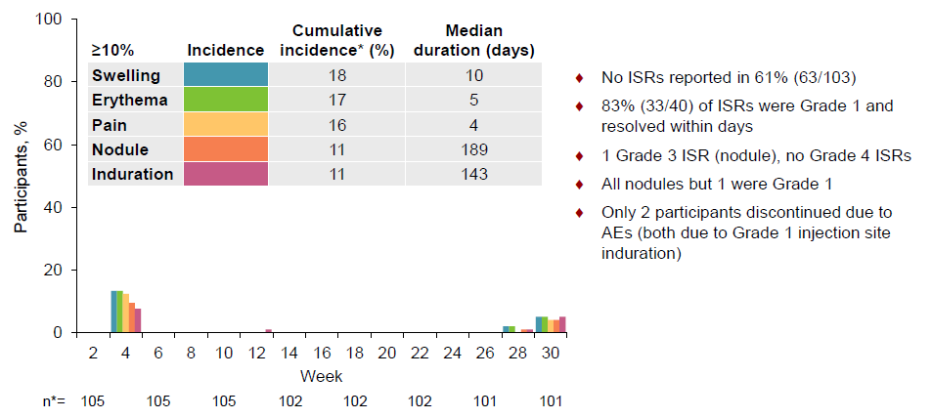
ВИЧ-терапия | Инъекционный пролонгированный препарат ленакапавир как препарат первого выбора
Среди участников не возникало никаких серьезных побочных реакций.
Участники сообщали о возникновении местных постинъекционных реакциях (ПИР): отеке, покраснении или болевых ощущениях (17%).
У некоторых участников возникало небольшое подкожное уплотнение после инъекции (11%).
Для реализации режима, позволяющего использовать препарат два раза в год, ленакапавир должен будет комбинироваться с другим препаратом длительного действия.
Начало раздела
Gupta OALB0302
Notes:
Доля участников, заявляющих о возникновении у них местных постинъекционных реакций – отека, покраснения и боли - составила около 17% по каждой реакции. 11% участников заявляли о появлении у них местной припухлости (небольшого подкожного узла в месте инъекции) и/или уплотнения. Два участника вышли из исследования по этой причине. В обоих случаях подкожное уплотнение было маловыраженным (по классификации осложнений - 1 степени).
В этом исследовании инъекционный ленакапавир назначался в комбинации с таблетированным антиретровирусным препаратом, принимаемым ежедневно. Для создания чисто инъекционной схемы терапии, используемой дважды в год, ленакапавир должен будет комбинироваться с другим инъекционным препаратом, для чего потребуются дальнейшие исследования. Авторы исследования заявили, что полученные результаты обосновывают использование «ленакапавир» в последующих исследованиях в комбинации с «ислатравир».

Slide 22
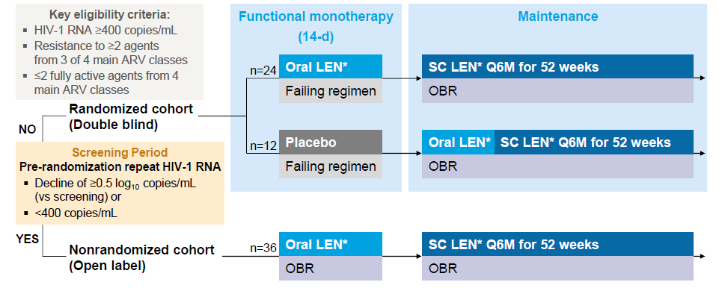
ВИЧ-терапия | Инъекционный пролонгированный препарат ленакапавир и лекарственно-устойчивый ВИЧ
Инъекционный пролонгированный ленакапавир и лекарственно-устойчивый ВИЧ
Продолжает проводиться II/III фаза исследования ленакапавир с участием лиц с несостоятельностью предшествующих схем терапии и с полирезистентным ВИЧ
Начало раздела
Molina OALX01LB02
Notes:
Ленакапавир – первый препарат нового класса антиретровирусных средств – ингибитор вирусного капсида.
Исследование «The Capella» проводится с участием лиц с длительным анамнезом использования большого числа схем терапии. У пациентов наблюдались признаки несостоятельности последней схемы антиретровирусной терапии на фоне полирезистентного ВИЧ.
Средний возраст участников исследования составил 52 года, и 25% участников были представителями женского пола. Средняя продолжительность ВИЧ-инфекции у участников исследования составляла 24 года. При проведении исходного скрининга перед началом исследования, у половины участников вирусная нагрузка превышала 32 000, и у половины участников число CD4 было ниже 150 (самый низкий показатель CD4-лимфоцитов у одного участника составил 3 клетки).
72 участника были разделены на открытую нерандомизированную группу и рандомизированную группу «двойного ослепления».
В открытой группе 36 участников получали ленакапавир в комбинации с оптимизированной схемой терапии (ОСТ), разработанной с учетом профиля резистентности вируса.
24 участника принимали таблетированную форму ленакапавир в течение 2 недель с последующим переходом на инъекционный ленакапавир + ОСТ.
12 человек принимали плацебо-препарат в течение 2 недель с последующим приемом таблетированной формы ленакапавир, после чего они переходили на инъекционный ленакапавир + ОСТ.
Аннотация: https://theprogramme.ias2021.org/Abstract/Abstract/2605

Slide 23
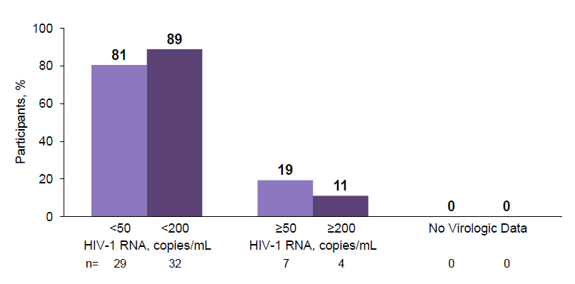
ВИЧ-терапия | Инъекционный пролонгированный препарат ленакапавир и лекарственно-устойчивый ВИЧ
Уровень резистентности вируса по крайней мере к двум препаратам из каждого класса: 99% (НИОТ), 97% (ННИОТ), 81% (ИП) и 69% (ИИ).
Среди участников рандомизированной группы к 26 неделе наблюдения у 81% уровень вирусной нагрузки не превышал 50 и у 89% не превышал 200.
Средний уровень роста CD4 с 143 до 224.
Не наблюдалось никаких серьезных побочных реакций. Наиболее часто встречались местные постинъекционные реакции.
Начало раздела
Molina OALX01LB02
Notes:
Результаты эффективности терапии в открытой группе не были представлены, так как некоторые участники еще не достигли 26-недельного периода наблюдения.
Более половины из 36 участников рандомизированной группы исследователи не смогли подобрать оптимизированную схему терапии, которая включала бы в себя более одного полностью активного препарата. У шести участников исследования в резерве не оказалось ни одного активного препарата, и тем не менее четверо из них достигли неопределяемого уровня вирусной нагрузки (т.е. 67% уровень эффективности среди участников, получающих практически ленакапавир-монотерапию).
Большинство местных постинъекционных реакций – покраснение, отек и болевые ощущения – полностью проходили в течение 2 недель. Однако, у 18% участников наблюдались длительно-персистирующие подкожные узлы и припухлость в месте инъекции, и у 11% участников наблюдалось уплотнение ткани в месте инъекции.

Slide 24
COVID-19 И ВИЧ
25 ВИЧ-инфицированные лица, госпитализированные с COVID-19
27 Вирусная нагрузка ВИЧ, число CD4-лимфоцитов и исходы COVID-19 инфекции
29 Доступ к АРВ-терапии во время пандемии COVID-19
31 Многомесячная выдача препаратов в странах, поддерживаемых PEPFAR
33 Долгосрочные последствия перебоев ВИЧ-специализированной помощи
36 Внедрение виртуальных услуг
39 Иммунный ответ на инфекцию COVID-19
42 Повышение уровня полового насилия во время пандемии COVID-19

Slide 25
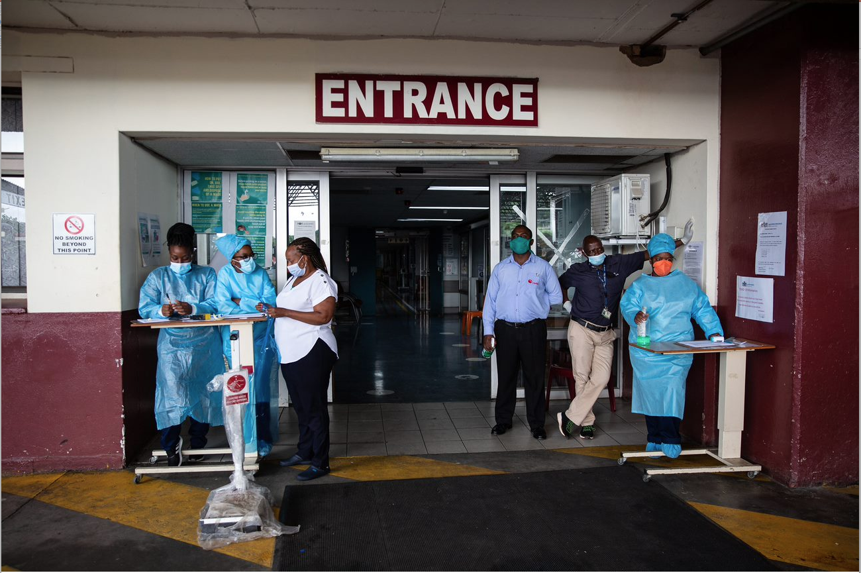
COVID-19 и ВИЧ | ВИЧ-инфицированные лица, госпитализированные с COVID-19
ВИЧ-инфицированные лица, госпитализированные с COVID-19
Данные 268 412 человек, госпитализированных с COVID-19 инфекцией, передавались в ВОЗ с января 2020 г. по апрель 2021 г..
Данные 15 000 случаев COVID-19 инфекции среди ВИЧ-инфицированных лиц. ​
Большинство случаев, данные которых передавались в ВОЗ, были зарегистрированы в ЮАР (94.6%).
ВИЧ-инфицированные лица, госпитализированные с COVID-19 инфекцией, в своем большинстве были представителями женского пола (63%) и относительно молодого возраста (49% моложе 45 лет).
James Oatway/IMF Photo. CC BY-NC-ND 2.0
Начало раздела
Bertagnolio PEBLB20
Notes:
Передаваемые данные не включали информацию о CD4 и вирусной нагрузке.
Аннотация: https://theprogramme.ias2021.org/Abstract/Abstract/2498

Slide 26
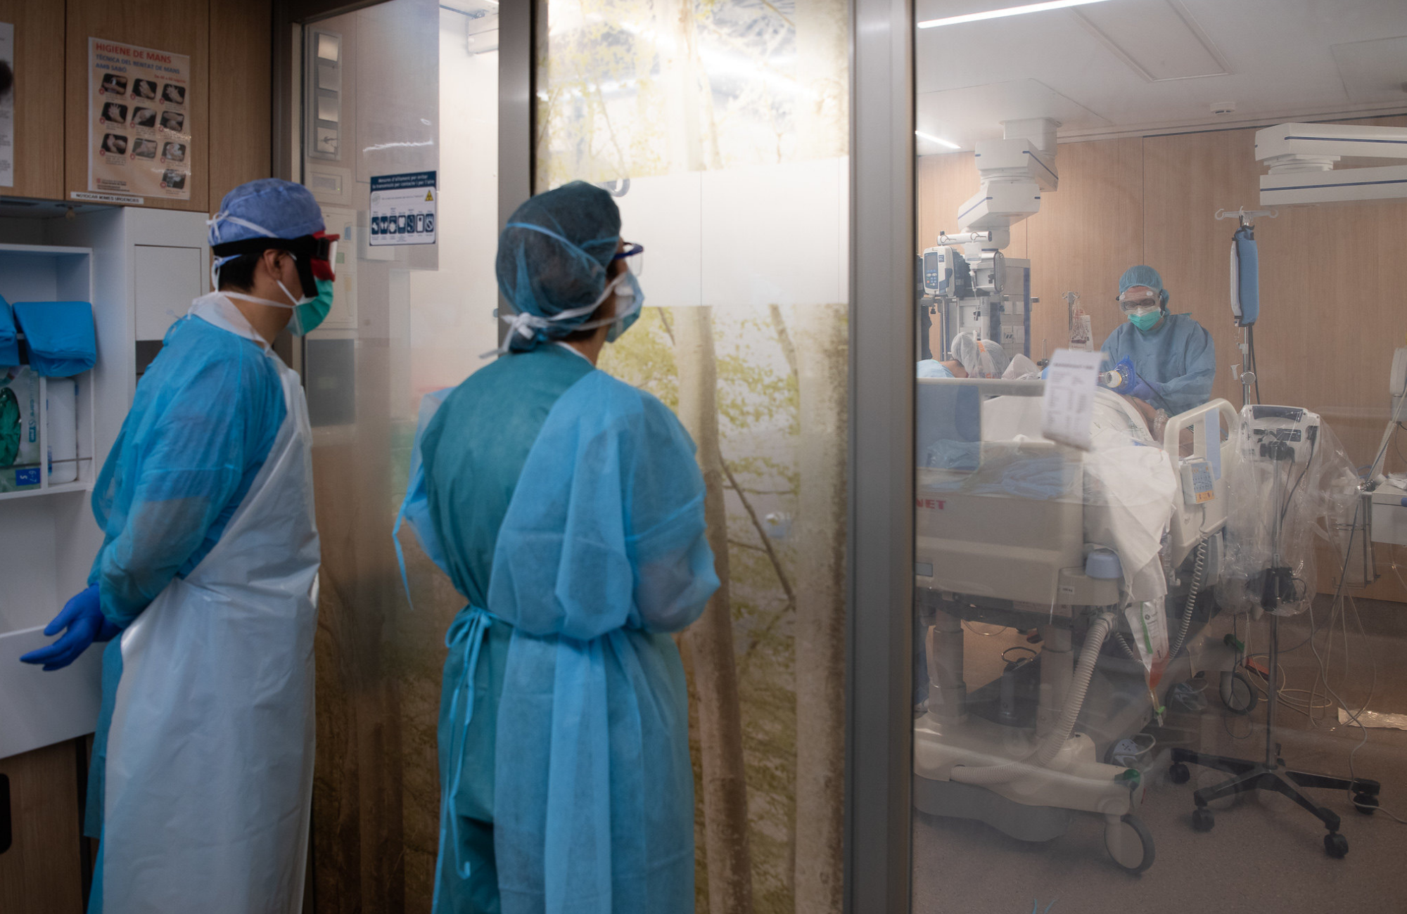
COVID-19 и ВИЧ | ВИЧ-инфицированные лица, госпитализированные с COVID-19
Вероятность госпитализации ВИЧ-инфицированных лиц с тяжелой формой COVID-19 инфекции была на 13% выше, чем у ВИЧ-негативных лиц.
Вероятность смертельного исхода среди ВИЧ-инфицированных лиц в стационаре была на 30% выше, чем среди ВИЧ-негативных лиц.
К усугубляющим факторам смертельного исхода у ВИЧ-инфицированных лиц относились: сопутствующий сахарный диабет, гипертония, принадлежность к мужскому полу и пожилой возраст (старше 75 лет).
Francisco Àvia/Клиническая больница Барселоны. CC BY-ND 2.0
Начало раздела
Bertagnolio PEBLB20
Notes:
На пресс-конференции Международного СПИД Сообщества (IAS), доктор Силвия Бертагнолио (Silvia Bertagnolio) сказала, что эти результаты привели к разработке ВОЗ рекомендаций о приоритизации вакцинации для ВИЧ-инфицированных лиц.
При региональном анализе данных, ВИЧ-позитивный статус оставался независимым фактором смертельного исхода при госпитализации в регионах Африки, но не в Европе или Америке.

Slide 27
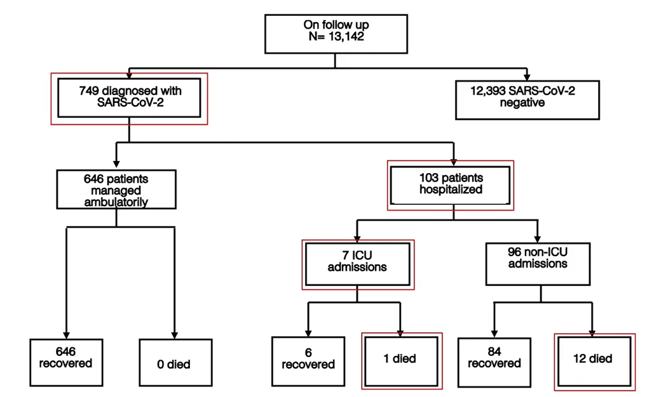
COVID-19 и ВИЧ | Вирусная нагрузка ВИЧ, число CD4 лимфоцитов и исходы COVID-19 инфекции
Вирусная нагрузка ВИЧ, число CD4 лимфоцитов и исходы COVID-19 инфекции
Когорта исследования состояла из 13 142 человек получающих ВИЧ-специализированную помощь в Каталонии (Испания).
К середине декабря 2020 г. 5.7% (749 человек) были выявлены с COVID-19 инфекцией.
Среди выявленных, 13.8% были госпитализированы в стационар, 0.9% нуждались в госпитализации в отделение интенсивной терапии, смертельный исход возник среди 1.7% выявленных случаев.
Начало раздела
Nomah OALB0301
Notes:
Несколько обширных исследований показали, что ВИЧ-инфицированные лица подвержены повышенному риску более тяжелого течения COVID-19 инфекции.
В рамках этого исследования изучалось значение таких факторов, как уровень вирусной нагрузки, иммунная супрессия и сопутствующие заболевания на исход COVID-19 инфекции.
Когорта лиц, получающих ВИЧ-специализированную помощь в Каталонии (Испания) главным образом состояла из представителей мужского пола (81%), с медианой возраста 47 лет, адекватным вирусологическим контролем (81%) и, по крайней мере, имеющих одно сопутствующее заболевание. Медиана уровня CD4 составила 692.
Аннотация: https://theprogramme.ias2021.org/Abstract/Abstract/1099

Slide 28
COVID-19 и ВИЧ | Вирусная нагрузка ВИЧ, число CD4 лимфоцитов и исходы COVID-19 инфекции
При поправке данных с учетом помех («мешающих» факторов) было выявлено:
COVID-19 инфекция чаще выявлялась среди ВИЧ-инфицированных лиц, если они были иммигрантами, мужчинами гомосексуальной или бисексуальной ориентации и при наличии по крайней мере 4 сопутствующих заболеваний.
Наличие сопутствующих заболеваний (например, сердечно-сосудистых заболеваний, хронической почечной недостаточности, ракового заболевания и гипертонии) строго ассоциировалось с риском неблагоприятного исхода.
Лица в возрасте старше 75 лет и иммигранты подвергались наиболее высокому риску госпитализации и смертельного исхода.
Уровень CD4 не ассоциировался с риском тяжелого течения COVID-19 среди лиц с неопределяемой вирусной нагрузкой.
У лиц с определяемой вирусной нагрузкой уровень CD4 ниже 500 являлся фактором, повышающим риск неблагоприятного исхода.
Начало раздела
Nomah OALB0301
Notes:
Все ассоциируемые факторы выявлены при помощи многовариантных регрессивных моделей Кокса.
Пациенты в возрасте 75 лет и старше были в 3,5 раза чаще предрасположены к тяжелому течению и неблагоприятным исходам COVID-19 инфекции (госпитализации или смерти) по сравнению с пациентами более молодого возраста.
Каждое дополнительное сопутствующее заболевание ассоциировалось со значительным повышением риска неблагоприятных исходов при COVID-19 инфекции.
Авторы исследования заключили, что указанные факторы риска следует использовать для приоритизации вакцинации против COVID-19 среди ВИЧ-инфицированных лиц, причислив лиц с определяемой вирусной нагрузкой и низким уровнем CD4, наряду с лицами с множественными сопутствующими заболеваниями к приоритетной группе вакцинации.

Slide 29
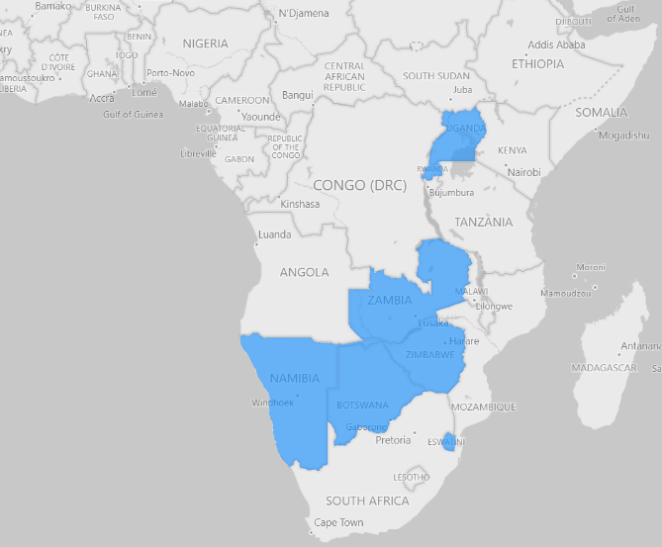
COVID-19 и ВИЧ | Доступ к АРВ-терапии во время пандемии COVID-19
Доступ к терапии во время пандемии COVID-19
Нарушила ли пандемия COVID-19 доступ к АРВ-терапии и ВИЧ-специализированной помощи?
Наблюдение проводилось в семи странах Африки южнее Сахары, получающих поддержку программы «PEPFAR» США.
В анализ были включены 2541 центр, обеспечивающих терапию для 1.8 миллионов ВИЧ-инфицированных лиц.
Начало раздела
Mehta OALX01LB04
Notes:
Первые прогностические модели влияния пандемии COVID-19 предсказывали, что ВИЧ-инфицированные лица будут испытывать трудности в доступе к терапии по причине введения общенациональных карантинных мер, ограничений на перемещение населения и по причине перегрузки учреждений здравоохранения.
Исследователи Центров по Контролю за Заболеваемостью и Профилактики США (CDC) проанализировали данные перебоев в обеспечении терапии в Ботсване, Эсватини, Намибии, Руанде, Уганде, Замбии и Зимбабве. Программы лечения ВИЧ-инфекции в этих странах поддерживаются Экстренным Планом Президента США по Борьбе со СПИД (PEPFAR).
Аннотация: https://theprogramme.ias2021.org/Abstract/Abstract/2641

Slide 30
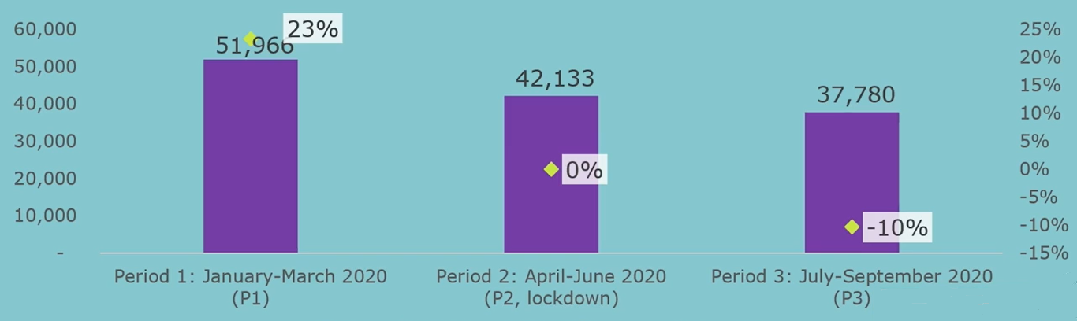
COVID-19 и ВИЧ | Доступ к АРВ-терапии во время пандемии COVID-19
2.8% пациентов испытывали перебои в терапии до введения карантинных мер, 2.3% во время карантина и 2.06% - после карантина.
В целом, на 23% больше пациентов испытывали перебои АРВ-терапии до карантина, чем непосредственно во время карантина.
Повышения уровня перебоев терапии удалось избежать за счет адаптации таких мер, как выдача препаратов на более длительный срок.
Grand Total
% Difference from P2
Начало раздела
Mehta OALX01LB04
Notes:
Исследователи сравнили число пациентов, испытывающих перебои в терапии, в период наиболее жестких изоляционно-карантинных мер (апрель-июнь 2020) с трехмесячным периодом до введения карантина (январь – март 2020) и после отмены строгой изоляции населения (июль – сентябрь 2020).
Результаты отличались по странам, хотя уровень перебоев АРВ-терапии в посткарантинный период был либо ниже, чем во время карантина, или оставался на до-карантинном уровне во всех анализируемых странах за исключением Ботсваны.
ВИЧ-специализированные учреждения использовали такие стратегические меры, как выдача препаратов в альтернативных пунктах, приближенных к общинам, обеспечение препаратов на более длительный срок (например, на 6 месяцев вместо 3-х), лояльное отношение к пациентам в клиниках и соблюдение социальной дистанции.

Slide 31
COVID-19 и ВИЧ | Многомесячная выдача препаратов в странах, поддерживаемых PEPFAR
Многомесячная выдача препаратов в странах, поддерживаемых PEPFAR
Цели PEPFAR (Экстренного Плана Президента США по Борьбе со СПИД) в период пандемии COVID-19 включали в себя обеспечение бесперебойной АРВ-терапии и снижение риска потенциальных контактов с COVID-19 для пациентов и персонала.
Ключевым элементом этой стратегии стал отрыв выдачи препаратов от клинической помощи.
Из 52 проанализированных стран, 30 внесли изменения в инструкции по периодичности выдачи препаратов (MMП) с марта 2020.
PWRDF. CC BY 2.0
Начало раздела
Godfrey SA3302
Notes:
Экстренный План Президента США по Борьбе со СПИД (PEPFAR) поддерживает лечебно-профилактические программы по борьбе с ВИЧ в странах с ограниченными ресурсами.
Услуги по выдаче препаратов были отделены от клинической помощи за счет выдачи препаратов на более длительный срок, децентрализации услуг выдачи препаратов и за счет введения услуг телемедицины.
ВОЗ рекомендует выдавать препараты на период от 3 до 6 месяцев пациентам со стабильной (по крайней мере в течение 6 месяцев) ВИЧ-инфекцией, однако до пандемии COVID-19 эта рекомендация не везде использовалась в практике.
Во время пандемии, PEPFAR предложил расширить доступ к многомесячной выдаче препаратов, включив в эту категорию детей, беременных женщин и рожениц, кормящих грудью; лиц, недавно начавших АРВ-терапию, и лиц, не соответствующих критериям «клинической стабильности».
Сессия: https://theprogramme.ias2021.org/Programme/Session/162

Slide 32
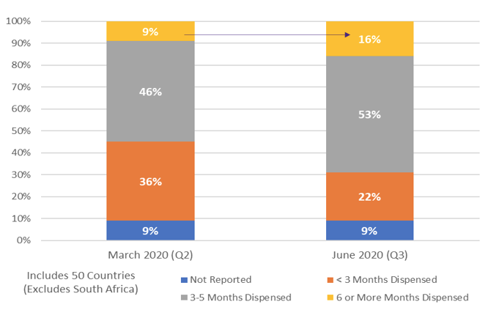
COVID-19 и ВИЧ | Многомесячная выдача препаратов в странах, поддерживаемых PEPFAR
Доступ к многомесячной выдаче препаратов (ММП) был значительно расширен.
Расширенный доступ распространялся на детей и подростков (см. слайд 83).
Внедрение этих изменений требовало слаженной работы всей цепочки провизорных учреждений, на ряду с планированием услуг на уровне учреждений и взаимодействием с пациентами.
Изменения в выдаче препаратов март-июнь 2020
Начало раздела
Godfrey SA3302
Notes:
В педиатрии выдача препаратов на 3-5 месяцев повысилась с 31% до 45% (см. слайд 83 другого исследования по ММП для детей и подростков).
Провизорные организации были затронуты на самых ранних этапах пандемии, так как карантинные меры и заболевание персонала отразилось на производстве, упаковке препаратов и транспортировке сырьевого материала.
PEPFAR поддерживал центральный буферный запас, используемый для экстренного пополнения местных учреждений.
Учреждения должны были подсчитать новый объем требующихся препаратов с учетом ММП и произвести заблаговременный заказ.

Slide 33
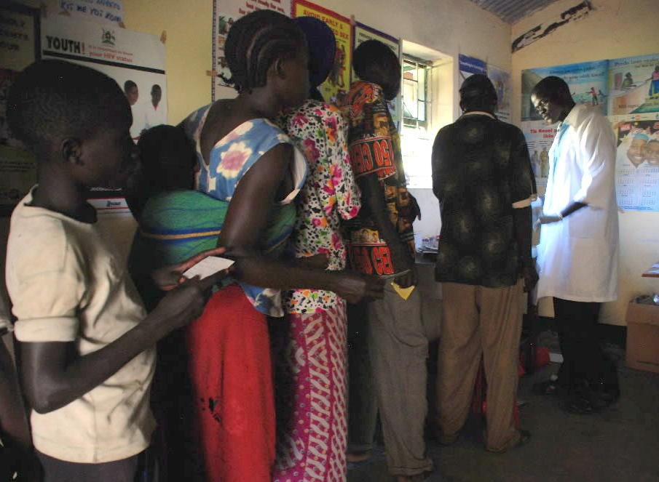
COVID-19 и ВИЧ | Долгосрочные последствия перебоев ВИЧ-специализированной помощи
Долгосрочные последствия перебоев ВИЧ-специализированной помощи
В 2020 появилось беспокойство, что пандемия COVID-19 приведет к перебоям ВИЧ-специализированных услуг, что отразится на уровне тестирования на ВИЧ, на доступе к АРВ-терапии, на уровне заболеваемости и смертности.
Статистическая модель в 2020 году заключила, что кратковременный перебой в оказании ВИЧ-профилактических услуг окажет ограниченное влияние на уровне смертности.
Хотя перебои в предоставлении АРВ-терапии окажут намного более весомый эффект.
Victoria Holdsworth/Commonwealth Secretariat. CC BY-NC 2.0
Начало раздела
Stover SY0402
Notes:
К перебоям оказания услуг приводят закрытие учреждений, дефицит медицинского персонала, перебои в поставке препаратов, ограничение перемещения населения и страх посещения больниц.
Последствия перебоев в оказании помощи зависят от степени выраженности и длительности этих перебоев, а также от ответной реакции организаций на возникшие проблемы.
Статистическая модель предположила, что кратковременный перебой в обеспечении антиретровирусной терапии (АРВТ) может привести к 39-87% росту уровня смертности по причине ВИЧ-инфекции в 2020 году и к 15-29% росту уровня смертности в 2020-2025 гг. Политикам рекомендовалось относить АРВ-терапию к приоритетным услугам.
Сессия: https://theprogramme.ias2021.org/Programme/Session/63

Slide 34
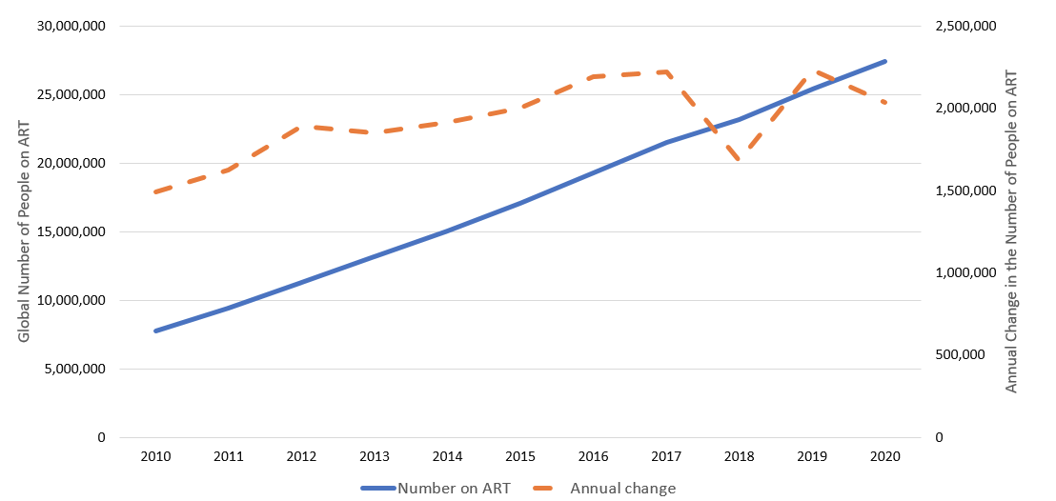
COVID-19 и ВИЧ | Долгосрочные последствия перебоев ВИЧ-специализированной помощи
Как на самом деле пандемия COVID-19 отразилась на ВИЧ-специализированных услугах?
Большинство стран с данными по тестированию на ВИЧ зарегистрировали спад уровня тестирования населения на
40-80% в 2020.
Большинству стран удалось избежать снижения числа лиц, принимающих АРВ-терапию.
Данные предполагают, что странам удалось удержать исходный уровень услуг, несмотря на возникшие трудности.
Тенденция в охвате населения АРВ-терапией и годовые изменения показателя
Начало раздела
Stover SY0402
Notes:
Данные по ВИЧ-специализированным услугам, переданные ЮНЭЙДС/ВОЗ/ЮНИСЕФ, показали снижение уровня ВИЧ-тестирования в большинстве, но не во всех странах, в 2020. В некоторых странах к концу года объем тестирования снова вырос.
Число лиц, получающих АРВ-терапию, не снизился, хотя темпы роста охвата населения АРВ-терапией несколько замедлились.

Slide 35
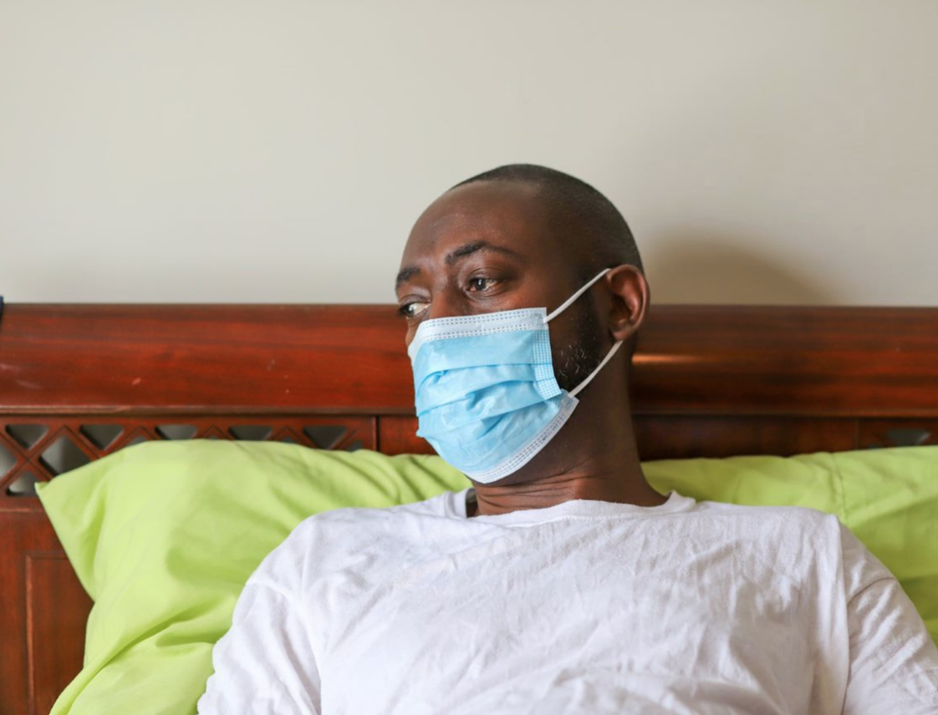
COVID-19 и ВИЧ | Долгосрочные последствия перебоев ВИЧ-специализированной помощи
Новая модель предоставила прогноз потенциального влияния перебоев в оказании услуг во время пандемии COVID-19 на достижение целей ЮНЭЙДС.
Перебои в оказании услуг могут привести к 120 000 - 290 000 новым случаям инфекции и 70 000 – 150 000 СПИД-ассоциируемым случаям смерти с 2020 по 2025 г.
Если после пандемии уровни предоставляемых ВИЧ-специализированных услуг подтянутся к запланированному, последствия от перебоев помощи, в большей степени, нивелируются к 2025 г.
Robin J Gentry/Shutterstock
Начало раздела
Stover SY0402
Notes:
Задачи ЮНЭЙДС на 2030 год заключаются в снижении уровня заболеваемости и СПИД-ассоциируемой смертности на 90% за период с 2010 по 2030 г.
Авторы пришли к выводу, что несмотря на перебои в оказании помощи, большинство предоставляемых услуг были адекватно адаптированы к возникшей ситуации. Важно проводить непрерывную финансовую поддержку услуг, чтобы избежать значительного роста смертности по причине ВИЧ-инфекции.

Slide 36
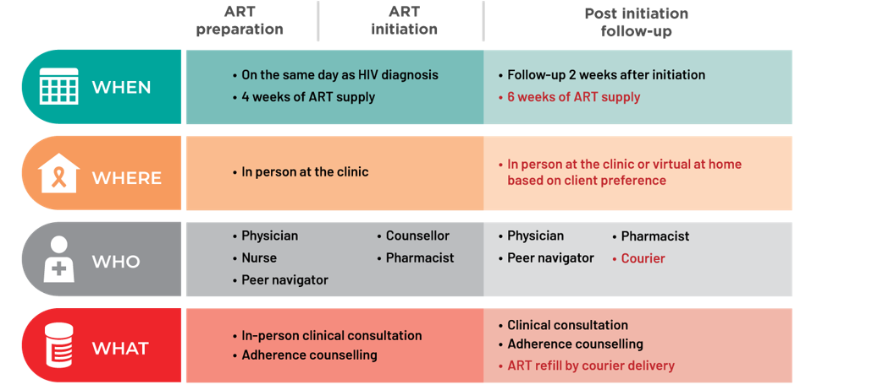
COVID-19 и ВИЧ | Внедрение виртуальных услуг
Внедрение виртуальных услуг
Таиландский Институт ВИЧ-исследований и инноваций во время пандемии COVID-19 адаптировал модель телемедицины для проведения консультативной помощи в сфере АРВТ, доконтактной профилактики (ДКП) и комплексных услуг для трансгендерных лиц.
В прошлом для начала АРВТ в день постановки диагноза от пациента требовалось контрольное посещение клиники. Во время пандемии телемедицина была добавлена в качестве варианта для снижения числа контрольных посещений клиник.
Начало раздела
Ramautarsing SY1203
Notes:
К адаптированным услугам относились: начало АРВ-терапии в день постановки диагноза, услуги ДКП проводимые представителями ключевых групп риска и центральное расположение двух клиник (в центре Бангкока).
Между мартом и августом 2020, в клинике инициации АРВТ было проведено 434 консультаций, при этом около 35% лиц выбрали вариант виртуальной консультации.
Сессия: https://theprogramme.ias2021.org/Programme/Session/113

Slide 37
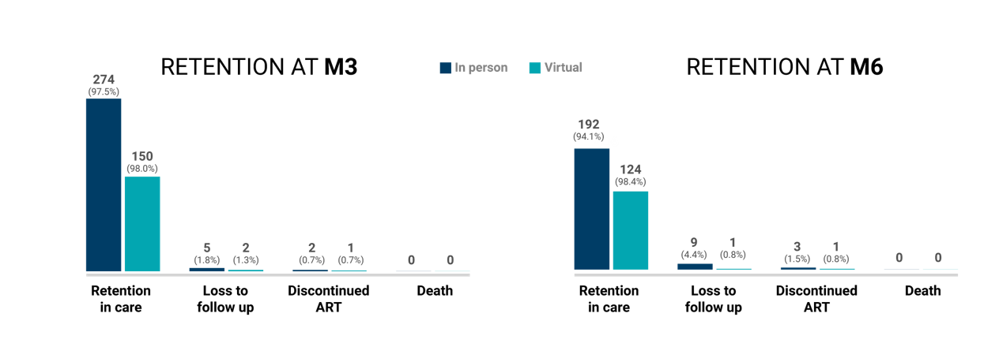
COVID-19 и ВИЧ | Внедрение виртуальных услуг
После начала АРВТ в день постановки диагноза, удерживаемость пациентов под наблюдением через 3 и 6 месяцев оставалась на высоком уровне и значительно не отличалась между личными посещениями клиник и виртуальными консультациями.
Отзывы персонала и пациентов были позитивными.
Начало раздела
Ramautarsing SY1203
Notes:
Удерживаемость пациентов под наблюдением на 3 месяце составила 97,5% среди лиц, лично посещающих клинику, и 98% среди лиц, получающих виртуальные консультации. На 6 месяце этот показатель составил 94,1% и 98,4% соответственно.
В своих отзывах, персонал подчеркнул, что телемедицина является приемлемым вариантом для лиц, с повышенными требованиями к конфиденциальности, снижает необходимость в перемещении пациентов и экономит время и денежные средства пациентов. Пациенты в своих отзывах сказали, что телемедицина была удобным вариантом, позволяющим избежать излишней траты времени на посещение клиники, на ожидание приема специалиста, и избежать траты средств на транспорт, а также снимала необходимость отпрашиваться с работы для посещения специалиста.

Slide 38
COVID-19 и ВИЧ | Внедрение виртуальных услуг
Изменения, внесенные в ДКП-услуги и проводимые представителями ключевых групп риска, включали в себя сдвиг в сторону телемедицины (использование виртуальных консультаций) и самотестирование на ИППП.
Танжерин (Tangerine) – первая в Азии клиника для трансгендерных лиц, предлагающая комплексные услуги представителям этой группы населения.
Виртуальные услуги, которые начали проводиться еще до пандемии COVID-19, стали разворачиваться быстрыми темпами во время пандемии и будут развиваться дальше.
Телемедицина в клинике Танжерин
Виртуальные консультации (1 апреля – 31 августа, 2020 г.)
Всего 444 клиентов
526 консультаций:
Гормональная терапия
ВИЧ
ДКП
ПКП
Хирургическая коррекция пола
ИППП
Начало раздела
Ramautarsing SY1203
Notes:
Больше услуг стало проводиться заочно (в виртуальном режиме), чтобы минимизировать непосредственные контакты между персоналом и пациентами.
Услуги телемедицины по ДКП были доступны для лиц, принимающих ДКП на протяжении не менее 3 месяцев. Первичный ДКП-скрининг, инициация ДКП и первый контрольный визит проводились в форме очных консультаций.
Из 526 проведенных виртуальных консультаций, большинство (393) относились к гормональной терапии, затем следовали ИППП (43), ВИЧ (41) и хирургическая коррекция пола (30), с меньшей долей консультаций в отношении доконтактной и постконтактной профилактики (ДКП и ПКП).

Slide 39
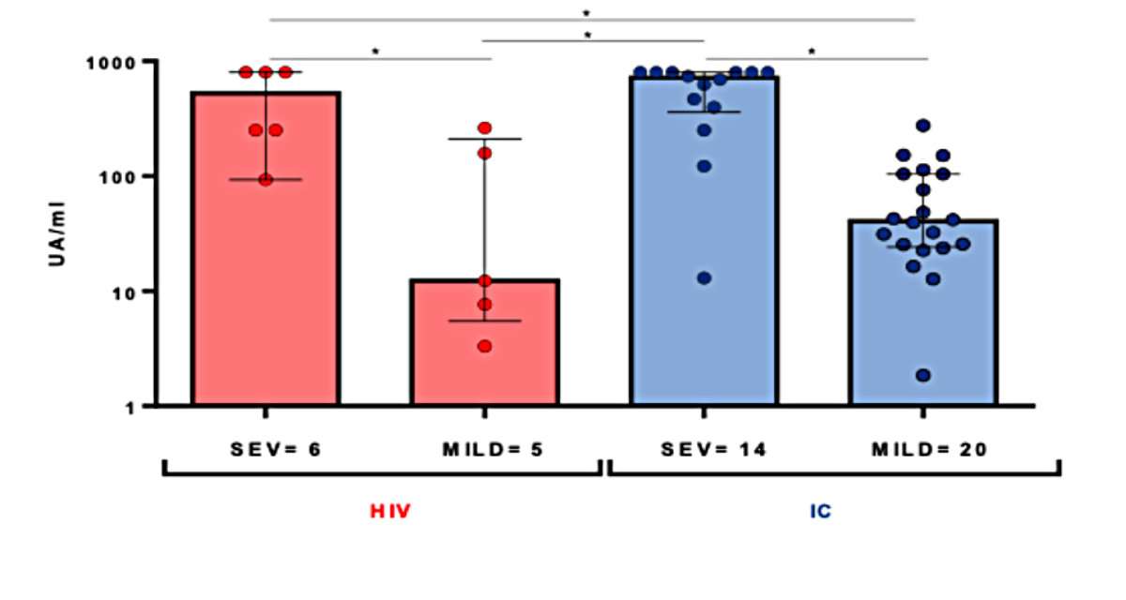
COVID-19 и ВИЧ | Иммунный ответ на инфекцию COVID-19
Иммунный ответ на инфекцию COVID-19
В исследовании проводилась оценка иммунного ответа у 11 ВИЧ-инфицированных и 39 ВИЧ-негативных лиц перенесших инфекцию COVID-19.
Практически все ВИЧ-негативные лица (94%) и 73% ВИЧ-инфицированных лиц имели определяемый уровень антител SARS-CoV-2 IgG через три месяца после инфекции.
Все лица, перенесшие COVID-19 инфекцию в тяжелой форме, имели антитела к вирусу, в то время как антитела определялись только у 60% ВИЧ-инфицированных лиц, перенесших инфекцию COVID-19 в легкой форме.
IgG к шиповидному рецептору SARS-CoV-2 через 3 месяца
Начало раздела
Tiraboschi OAB0101
Notes:
Ослабленный иммунитет ассоциируется с плохим прогнозом при COVID-19 инфекции. В ходе этого исследования изучался как гуморальный (уровень антител), так и клеточный иммунитет (ответная реакция B- and T-лимфоцитов).
В группе ВИЧ-инфицированных лиц медиана возраста составила 52 года, все участники этой группы принимали антиретровирусные препараты. Уровень CD4-лимфоцитов был в пределах от 284 to 1000, хотя у пяти участников исходный уровень CD4 был ниже 220. Пять участников перенесли инфекцию COVID-19 в легкой форме, в то время как у шести участников – инфекция протекала в среднетяжелой или тяжелой форме. В группе ВИЧ-негативных лиц, 20 человек перенесли инфекцию COVID-19 в легкой форме и 19 участников – в среднетяжелой или тяжелой форме .
Аннотация: https://theprogramme.ias2021.org/Abstract/Abstract/1308

Slide 40
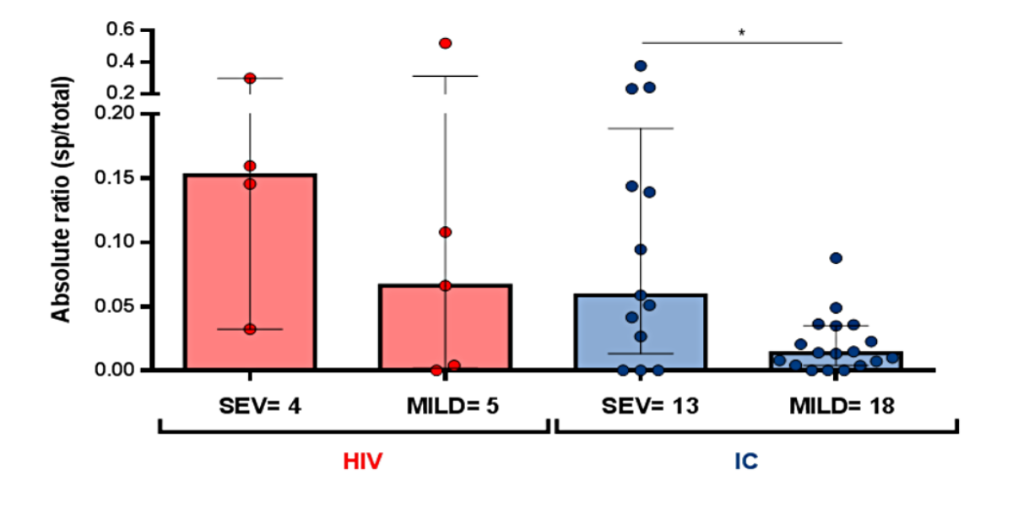
COVID-19 и ВИЧ | Иммунный ответ на инфекцию COVID-19
У 10 из 11 ВИЧ-инфицированных лиц выявлялись B-лимфоциты памяти, способные продуцировать антитела к SARS-CoV-2 на 6 месяце после инфекции, включая лиц, у которых уровень антител IgG был неопределяемым.
Тяжелая форма COVID-19 инфекции ассоциировалась с уровнем выраженности гуморального и клеточного иммунитета через 6 месяцев.
Результаты показывают, что COVID-19 инфекция приводила к выработке у ВИЧ-инфицированных лиц такого же уровня «естественного иммунитета», как и у ВИЧ-негативных лиц.
SARS-CoV-2-специфичный -mBc на 6 месяце
Начало раздела
Tiraboschi OAB0101
Notes:
Уровень антител со временем снижается, хотя B-лимфоциты (клетки-памяти) могут снова начать их продукцию при повторном контакте организма с вирусом.

Slide 41
COVID-19 и ВИЧ | Иммунный ответ на инфекцию COVID-19
Аналогичное исследование изучило SARS-CoV-2 иммунный ответ у лиц, перенесших COVID-19.
Были проанализированы анализы крови, полученные от 21 ВИЧ-инфицированных и 21 ВИЧ-негативных лиц перенесших COVID-19 в легкой и среднетяжелой форме.
75% ВИЧ-инфицированных и 85% ВИЧ-негативных лиц имели определяемый уровень SARS-CoV-2 антител.
Все участники исследования имели факторы, подтверждающие наличие у них клеточного иммунитета к SARS-CoV-2, хотя в группе ВИЧ-инфицированных лиц он был слабее.
Адекватный уровень CD4 являлся ключевым фактором в достижении лучшего антительного ответа с более высоким нейтрализующим потенциалом.
Начало раздела
Polo OALA01
Notes:
Все ВИЧ-инфицированные лица получали АРВ-терапию и имели неопределяемый уровень вирусной нагрузки, средний уровень CD4 лимфоцитов среди участников составил 554.
Медиана возраста в группе ВИЧ-инфицированных участников составила 47 лет, а в группе ВИЧ-негативных – 41 год.
Исследователи измерили уровень SARS-CoV-2 IgG антител и как эффективно они работали против исходного (дикого) SARS-CoV-2 типа. Они оценили SARS-COV-2-специфичный T-клеточный ответ и провели подсчет T-, B-лимфоцитов и натуральных киллеров (NK).
У ВИЧ-инфицированных лиц, сохранный уровень CD4 стал ключевым фактором в достижении лучшего антительного ответа с более высоким нейтрализующим потенциалом, что подразумевает, что АРВ-терапия не только держит под контролем ВИЧ-инфекцию, но так же опосредованно помогает контролировать другие инфекци
Аннотация: https://theprogramme.ias2021.org/Abstract/Abstract/166

Slide 42
COVID-19 и ВИЧ | Повышение уровня полового насилия во время пандемии COVID-19
Повышение уровня полового насилия во время пандемии COVID-19
Исследование проанализировало отчеты случаев полового насилия и охват женщин и девочек постконтактной профилактикой (ПКП) по архивным медицинским записям в Уганде.
Исследование также изучило отчеты полового насилия и подростковой беременности среди девочек до 18 лет по данным Телефона Помощи для Детей в Уганде.
Сравнивались результаты до COVID-19 (октябрь 2019 –март 2020) и в разгар пандемии (апрель – сентябрь 2020).
Morgana Wingard/USAID. CC BY-NC 2.0
Начало раздела
Apondi OAD0301
Notes:
В Уганде карантинные ограничения по причине COVID-19 вызвали повышение спроса на услуги для пострадавших от полового насилия, которые в начале пандемии не относились к приоритетным медицинским услугам.
Аннотация: https://theprogramme.ias2021.org/Abstract/Abstract/2172

Slide 43
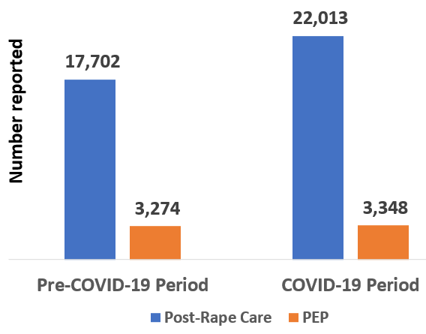
COVID-19 и ВИЧ | Повышение уровня полового насилия во время пандемии COVID-19
Число заявлений о половом насилии увеличилось на 24%.
Использование постконтактной профилактики (ПКП) снизилось на 18%.
Помощь пострадавшим в более 50% случаев оказывалась позднее рекомендуемых 72 часов после инцидента, при этом карантинные меры указывалась в качестве причины задержки оказания помощи.
Случаи заявленного насилия & ПКП
до и во время пандемии COVID-19
Начало раздела
Apondi OAD0301
Notes:
В течение 6 месяцев до пандемии COVID-19 17702 женщин обратились за помощью по причине полового насилия и 3274 получили ПКП. В течение 6 месяцев пандемии 22 013 женщин обратились за помощью, при этом 3348 получили ПКП.
В течение 6 месяцев до пандемии 593 девочки в возрасте до 18 лет заявили о случаях полового насилия по сравнению с 860 случаями в течение 6 месяцев во время пандемии COVID-19.
Наблюдалось 17% повышение уровня подростковой беременности, хотя этот рост не расценивался статистически значимым.

Slide 44
ВИЧ-вакцина, иммунотерапия и
исследование методов излечения
45 Вакцины
48 Пассивная иммунотерапия
50 Антитела, контролирующие вирусную нагрузку у обезьян
52 Посттерапевтические контролеры
55 Другие исследования А-направления
59 Генная терапия

Slide 45
ВИЧ-вакцины, иммунотерапия и методы излечения | Вакцины
Вакцины
Успешная разработка COVID-19 вакцин в течение одного года контрастирует с неуспешными попытками в разработке ВИЧ-вакцины на протяжении более 20 лет.
Частично это можно объяснить намного большим объемом инвестиций в исследования COVID-19 вакцин.
Также ВИЧ-инфекция не приводит к выработке эффективного натурального иммунитета.
Вирус не может быть ликвидирован нашей иммунной системой, по причине того, что он внедряется в клеточную ДНК, тем самым избегая атак иммунитета.
ВИЧ чаще подвергается мутациям, чем SARS-CoV-2, поэтому ВИЧ-вакцины должны вызывать иммунный ответ широкого спектра, направленного на множество мишеней структурного строения вируса, а также на различные штаммы вируса.
Начало раздела
Morris PR04
Notes:
Сессия: https://theprogramme.ias2021.org/Programme/Session/69

Slide 46
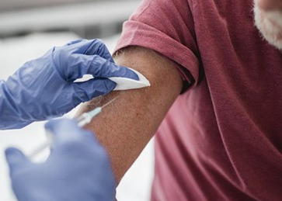
ВИЧ-вакцины, иммунотерапия и методы излечения | Вакцины
Результаты III фазы исследования «Mosaico» по эффективности вакцины HVTN 706 ожидается получить в 2022-23 г.
Если вакцина окажется неэффективной, возможно, что она станет последней исследуемой вакциной, стимулирующей не-нейтрализующие антитела, блокирующие вирусную репликацию не напрямую, а за счет стимуляции иммунитета.
Следующее поколение вакцин стимулирует выработку нейтрализующих антител широкого спектра (bNAbs), непосредственно блокирующих вирусную репликацию. Такие антитела вырабатываются только у отдельных лиц и исключительно при хронических инфекциях.
Olena Yakobchuk/Shutterstock
Начало раздела
Morris PR04
Notes:
По окончании конференции, 31 августа 2021, III фаза исследования «Imbokodo» (HVTN 705) была прекращена преждевременно по причине недостаточного уровня защиты среди ВИЧ-негативных женщин в южных регионах Африки: уровень эффективности 25.2% (95% конфиденциальный интервал – от 10.5% до 49.3%).
Параллельно проводимое исследование «Mosaico» (HVTN706) тестирует аналогичную (но не идентичную) вакцину среди мужчин, практикующих секс с мужчинами, и среди трансгендерных лиц. Исследование продолжается.
В феврале 2020, III фаза исследования «Uhambo» (экспериментальная вакцина HVTN 702) также была остановлена по причине неэффективности вакцины у женщин.

Slide 47
ВИЧ-вакцины, иммунотерапия и методы излечения | Вакцины
Основная идея заключается в целенаправленной стимуляции пула иммунных клеток-предшественниц. Реверсивные инженеры bNAbs антител должны найти свои В-клетки-предшественники и научить их воспроизводить bNAbs в ответ на вакцинный антиген.
Обнадеживающие результаты показывают Scripps-вакцины (Burton, Schief); в настоящее время проводится 1 фаза исследований на человеке.
Может потребоваться имплант пролонгированного высвобождения вакцины или введение нарастающих доз.
Новые концепции bNAb вакцин в исследованиях на человеке
Начало раздела
Morris PR04
Notes:
Другая идея: технология РНК-вакцин, которая использовалась для создания COVID-вакцины, механизм действия которых заключается в повышении иммунного ответа за счет стимуляции клеток к продукции частиц, аналогичных вирусу (Moderna начала исследования ВИЧ-вакцины до пандемии COVID, и теперь их возобновляет).
Формирование иммунного ответа к протеину слияния вируса с клеткой (FP): неизменяемый (защищенный) небольшой участок ВИЧ, который становится «видимым» иммунитету только на короткое время в период проникновения вируса в клетку (см. Российское исследование – Рудометов OAA0203 – последний слайд в данном разделе).
Усовершенствованная вакцина ‘подстегивает’ протеины за счет стабилизированной версии триммера gp120, который, вместо растворимого мономера, транспортируется самим вирусом.

Slide 48
ВИЧ-вакцины, иммунотерапия и методы излечения | Пассивная иммунотерапия
Пассивная иммунотерапия
Нейтрализующие антитела широкого спектра (bNAbs) могут производиться массово и использоваться в виде лекарственных средств.
На сегодняшний день только одно исследование III фазы (по эффективности экспериментального препарата) использует нейтрализующие антитела (bNAbs) в качестве Доконтактной профилактики (ДКП) – исследование «AMP». Экспериментальный препарат носит кодовое название - VRC-01.
VRC-01 в целом не эффективен, хотя имеет 75% эффективность против 1/3 вирусов ‘1 типа’ (легко поддающегося нейтрализации)
Как и в случае с другими препаратами, ВИЧ может стать резистентным к недостаточно эффективным антителам bNAbs.
В новых исследованиях используется комбинация 2 - 4 антител bNAbs, способных блокировать различные участки капсида. Два исследования используют комбинацию нескольких антител в одной молекуле. Период полувыведения антител первого поколения немного превосходил период полувыведения оральных АРВ-препаратов. Новая стабилизированная форма антител персистирует в организме месяцы после введения одной дозы.
Начало раздела
Morris PR04
Notes:
Антитела широкого спектра действия (bNAbs) уже используются в лечении злокачественных и аутоиммунных заболеваний.
Результаты исследования «AMP» (Профилактика на Основе Антител) были представлены на Конференции Исследований по ВИЧ-профилактике (HIV Research for Prevention (HIVR4P), прошедшей в виртуальном формате в начале этого года.

Slide 49
ВИЧ-вакцины, иммунотерапия и методы излечения | Пассивная иммунотерапия
По крайней мере проводятся 11 исследований, большинство в фазе I (безопасность и иммуногенный потенциал) и 2 исследования в фазе II (дозировка и предварительные данные эффективности).
Необходимость внутривенного введения антител bNAbs может стать барьером для их широкого использования: 6 исследований изучают возможность подкожного введения антител.
Список исследуемых антител широкого спектра действия для ВИЧ-профилактики
Начало раздела
Morris PR04

Slide 50
ВИЧ-вакцины, иммунотерапия и методы излечения | Антитела, помогающие контролировать вирусную нагрузку у обезьян
Антитела, помогающие контролировать вирусную нагрузку у обезьян
В исследовании используются антитела к двум клеточным протеинам хозяина, ассоциируемым с формированием вирусных резервуаров; рецептор клеточного апоптоза (PD-1) и цитокин (сигнализирующий протеин - интерлейкин-10).
28 резус-макак с вирулентным вирусом иммунодефицита обезьян (ВИО) и с исходной вирусной нагрузкой на уровне десятков миллионов вирусных копий.
Модель исследования была максимально приближена к человеческому прототипу хронической инфекции, чем в предыдущих исследованиях. АРВ-терапия начиналась через 6 недель после заражения; иммунотерапия начиналась не ранее 15 месяцев после заражения; АРВ-терапия прерывалась на 18 месяце после заражения.
Иммунотерапия продолжалась в течение еще 2-3 месяцев после прекращения АРВ-терапии, затем прерывалась; обезьяны наблюдались в течение 2-3 месяцев без терапии.
Начало раздела
Strongin OALA01LB02
Notes:
Каждая из двух групп используемых антител блокирует два различных противовоспалительных протеина – интерлейкин -10 (IL-10) и рецептор клеточного апоптоза (PD-1).
28 резус-макак в начале исследования были инфицированы высоковирулентным типом вируса иммунодефицита обезьян (SIVmac239).
Обезьяны получали антиретровирусную терапию (АРВ-терапию) и иммунотерапию на основе антител (АТ).
Аннотация: https://theprogramme.ias2021.org/Abstract/Abstract/2485

Slide 51
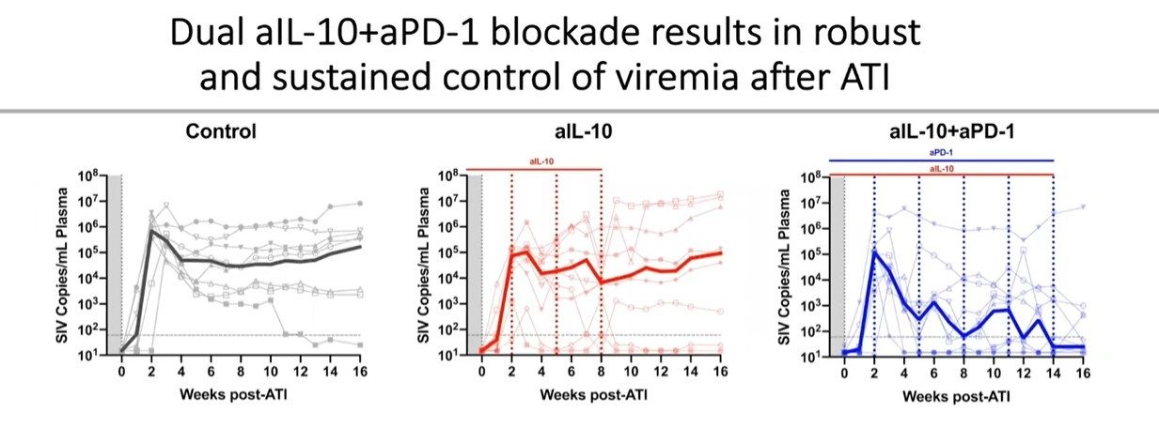
ВИЧ-вакцины, иммунотерапия и методы излечения | Антитела, помогающие контролировать вирусную нагрузку у обезьян
Наблюдался более низкий уровень возвратной виремии среди обезьян получающих либо анти-интерлейкин-10 либо оба антитела.
Вирусная нагрузка без АРВТ снижалась до 4log (10 000 копий) у обезьян, получавших оба антитела, чем в плацебо группе и группе обезьян, получавших только анти-интерлейкин-10.
Двухкомпонентная терапия (аIL-10 + aPD-1) приводит к выраженному и длительному контролю
виремии после прерывания терапии
Начало раздела
Strongin OALA01LB02
Notes:
Во время прерывания аналитической терапии среди обезьян, получающих оба антитела, у одной обезьяны вирусная нагрузка оставалась на неопределяемом уровне, у восьми обезьян наблюдалось периодическое повышение виремии или вирусная нагрузка сохранялась на стабильно низком уровне, у одной обезьяны – возникли признаки несостоятельности терапии.

Slide 52
ВИЧ-вакцины, иммунотерапия и методы излечения | Посттерапевтические контролеры
Посттерапевтические контролеры
Посттерапевтические контролеры (ПТК) – лица, поддерживающие неопределяемый уровень вирусной нагрузки после прерывания курса терапии.
К ним обычно, но не всегда, относятся лица, начинающие терапию на ранних стадиях инфекции.
Отличаются от элитных контролеров тем, что последние изначально удерживают неопределяемую вирусную нагрузку без необходимости в проведении терапии.
Три исследования по этой теме на Конференции IAS 2021:
Обезьянья модель VISCONTI PTC когорта (Passaes).
Анализ исследования 2015 START (Wright).
Исследование объема резервуаров и их изменение под влиянием антител bNAb (Moldt).
Начало раздела
Passaes OAA0404

Slide 53
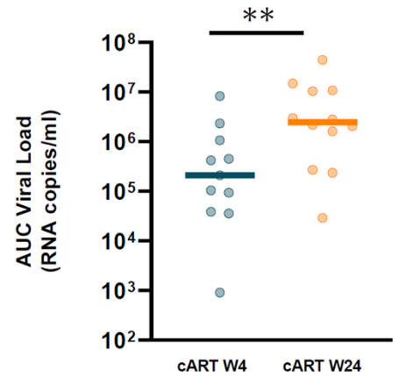
ВИЧ-вакцины, иммунотерапия и методы излечения | Посттерапевтические контролеры
В исследовании на обезьянах VISCONTI PTC используются 3 группы обезьян: в 1 - АРВТ начиналась через 4 недели после инфицирования, во 2 - терапия задерживалась на 6 месяцев, 3 группа - без лечения.
АРВТ проводилась в течение 2 лет, затем прерывалась.
82% обезьян, которым АРВТ начиналась вскоре после инфицирования сохраняли вирусную нагрузку на уровне ниже 400 на протяжении 6-12 месяцев в сравнении с 25% обезьян из группы отложенной терапии.
Ранняя терапия также повышала эффективность ответной реакции CD8-лимфоцитов на ВИЧ.
Ранняя терапия приводила к задержке рецидивов виремии и к установке вирусной нагрузки на более низком уровне
Начало раздела
Passaes OAA0404
Notes:
Когорта исследования VISCONTI (на человеке) – французская когорта посттерапевтических контролеров (ПТК) – лиц, часто начинающих АРВТ на ранних стадиях инфекции, у которых не возникало рецидива виремии после прерывания (по той или иной причине) терапии.
См. https://www.aidsmap.com/news/mar-2013/french-researchers-report-14-patients-remission-after-controlling-hiv-over-4-years
Аннотация (Passaes): https://theprogramme.ias2021.org/Abstract/Abstract/577

Slide 54
ВИЧ-вакцины, иммунотерапия и методы излечения | Посттерапевтические контролеры
Анализ исследования 2015 START:
Лица, начинающие АРВТ при уровне CD4 выше 800, имели на 75% меньший объем интегрированных в клетки ВИЧ ДНК, чем лица, начинающие лечение при уровне CD4 500-599. Это означает, что первая группа лиц имела меньше клеток с провирусным геномом, которые могли реактивироваться.
Также у них наблюдается более низкий уровень активизации T-лимфоцитов, что делало их менее уязвимыми к проникновению вируса. Исследование компании Gilead Science «резервуар- антитело (bNAb)»:
Лица, начинающие АРВТ очень рано (в первые 4-5 недель с момента заражения - в стадии пикового, максимально высокого уровня вирусной нагрузки), имели меньший объем интегрированных в клетки вирусных ДНК и менее выраженный генетический полиморфизм вируса.
Менее выраженный генетический полиморфизм вируса делает его более чувствительным к экспериментальному моноклональному антителу (bNAb) компании Гилеад элиповимаб.
Начало раздела
Wright PEBLB13 and Moldt OAA0405
Notes:
Исследование START представляло собой рандомизированное исследование большой значимости, в ходе которого было выявлено, что лица, начинающие АРВТ при уровне CD4 лимфоцитов выше 500, имели значительно лучшие результаты от проводимой терапии, чем лица, которым терапия назначалась при уровне CD4 ниже 350. См. https://www.aidsmap.com/news/may-2015/start-trial-finds-early-treatment-improves-outcomes-people-hiv
Аннотация (Wright): https://theprogramme.ias2021.org/Abstract/Abstract/2391
Аннотация (Moldt): https://theprogramme.ias2021.org/Abstract/Abstract/994

Slide 55
ВИЧ-вакцины, иммунотерапия и методы излечения | Другие исследования «А» направления
Другие исследования «A» направления
Новый класс препаратов: ингибиторы LEDG (ингибиторы фактора роста эпителия).
Препарат GS-9822: подавляет одну из ступеней вирусной интеграции, снижая общий объем интегрированной ДНК. Позволяет использовать в 100-200 раз меньшие дозы, чем предыдущие аналогичные экспериментальные препараты.
Направляет ВИЧ ДНК в ‘генетические пустоты’ генома клеток: удлиняет бесполезную или неактивную ДНК, которая скорее всего не способна к реактивации и продукции вирусных частиц.
LEDGINs: маломерные молекулярные ингибиторы взаимодействия LEDGF / p75-IN (фактора роста эпителия/ р75-интегразы)
LEDGF/p75 – клеточный кофактор, определяющий участок хромосомы для интеграции ВИЧ ДНК
LEDGINs связываются с интегразой ВИЧ-1 в LEDGF/p75 единый пакет
Высокоактивные антиретровирусные агенты, подавляющие процесс интеграции ВИЧ-1
Начало раздела
Bruggemans OAA0303
Notes:
Исследование проводилось на клеточном материале «in vitro» .
Важность этого исследования заключается в изучении метода противоположного стратегии “подтолкни и уничтожь”. Вместо нарушения процесса интеграции ВИЧ в клеточный геном, что делает его невидимым для иммунитета, альтернативный метод вынуждает провирусную ДНК встраиваться в участки хромосом, которые скорее всего не будут реактивироваться.
“Блокируй и закрой” фенотип часто встречается среди элитных контролеров, способных контролировать ВИЧ без АРВТ.
(См. https://www.aidsmap.com/news/aug-2020/elite-controllers-may-self-vaccinate-against-active-hiv-infection-gene-study-suggests)
Аннотация: https://theprogramme.ias2021.org/Abstract/Abstract/652

Slide 56
ВИЧ-вакцины, иммунотерапия и методы излечения | Другие исследования «А» направления
Весатолимод (Vesatolimod) - TLR7 агонист.
Стимулирует одну из семейства клеточных рецепторных молекул, которые активизируют врожденный иммунитет и останавливают переход ВИЧ в латентную форму.
В исследовании обнаружены универсальные и широкие иммуномодулирующие эффекты, которые повышают эффективность сигнального взаимодействия различных компонентов иммунной системы.
Позволяет достичь очень скромную задержку возвратной виремии: определение значения других клинических эффектов требует дальнейших исследований.
Начало раздела
Cai OAA0304
Notes:
Аннотация: https://theprogramme.ias2021.org/Abstract/Abstract/2171

Slide 57
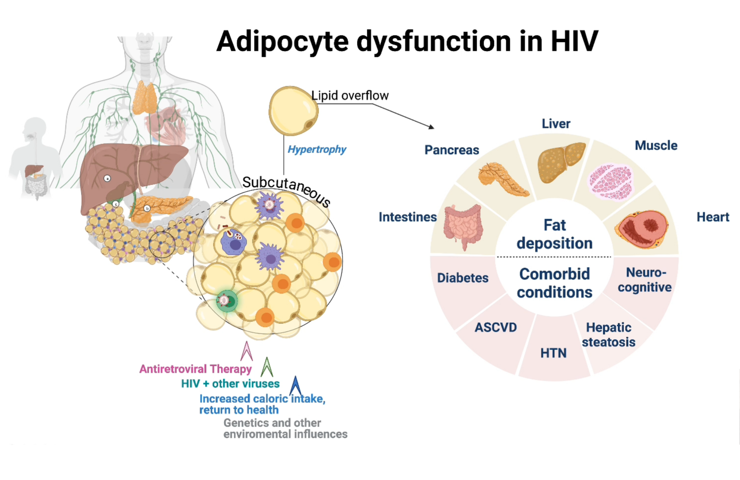
ВИЧ-вакцины, иммунотерапия и методы излечения | Другие исследования «А» направления
Исследование жировой ткани ВИЧ-инфицированных лиц с сахарным диабетом.
ВИЧ-инфицированные лица с диабетом имеют скопления активированных клеток-киллеров и T-лимфоцитов в висцеральной жировой ткани.
Может способствовать формированию большего объема вирусных резервуаров и худшему прогнозу при диабете.
Нарушение функции липоцитов при ВИЧ-инфекции
Начало раздела
Wanjalla OAA0101
Notes:
Аннотация: https://theprogramme.ias2021.org/Abstract/Abstract/2287

Slide 58
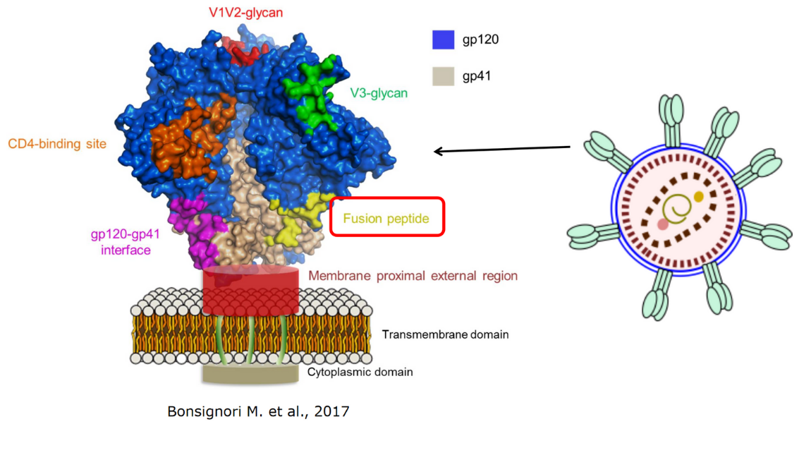
ВИЧ-вакцины, иммунотерапия и методы излечения | Другие исследования «А» направления
Экспериментальная вакцина, использующая вирусоподобные частицы (VLP).
ВПЧ вакцина (вирус папилломы человека) – пример вакцины на основе вирусоподобных частиц.
Вирусоподобная вакцина против гепатита В содержит элементы вируса , несущие на себе последовательность высокозащищенного вирусного протеина. ​
Препарат «VRC34.01» на основе ВИЧ антител (bNAb), связанных с частицами вакцины, что подразумевает способность вакцины стимулировать продукцию аналогичных антител.
Слабые участки шипа гликопротеинового капсида V-1 Env
Начало раздела
Rudometov OAA0203
Notes:
Аннотация: https://theprogramme.ias2021.org/Abstract/Abstract/733

Slide 59
ВИЧ-вакцины, иммунотерапия и методы излечения | Генная терапия
Генная терапия
В настоящее время 375 исследований по всему миру изучают возможность использования этого метода для лечения 80 заболеваний.
В области ВИЧ-терапии, использование молекулярных инструментов могло бы :
Вырезать ВИЧ ДНК из генома клеток.
Использовать натуральные или генетически-модифицированные T-лимфоциты, устойчивые к ВИЧ (с удаленным CCR5 рецептором) с целью замещения Т-лимфоцитов организма: аллотрансплантация T-лимфоцитов.
Удалить T-лимфоциты из организма, произвести их генетическую модификацию в лабораторных условиях, затем вернуть их в организм: аутотрансплантация T-лимфоцитов.
Коррекция генетических дефектов непосредственно в клетке.
Начало раздела
Kiem SY14
Notes:
Очень горячий раздел научных исследований на сегодняшний день, который находится на границе получения лицензии для использования по многим медицинским показаниям.
В области ВИЧ-терапии, использование молекулярных инструментов могло бы позволить:
Вырезать ВИЧ ДНК из генома клеток.
Использовать натуральные или генетически-модифицированные T-лимфоциты, устойчивые к ВИЧ (с удаленным CCR5 рецептором) с целью замещения Т-лимфоцитов организма. Аллотрансплантация T-лимфоцитов.
Единственный метод, позволивший вылечить от ВИЧ-инфекции двух пациентов (Тимоту Рей Браун, Адам Кастийехо).
Не может широко использоваться, так как требует проведения трансплантации костного мозга – очень опасной и дорогой процедуры. Интенсивная химотерапия и трансплантация костного мозга проводилась этим пациентам с целью лечения злокачественного заболевания.
Намного больше пациентов погибло либо по причине рака либо по причине осложнений противораковой терапии.
Разочаровывающих эффект при использовании клеток с неудаленным СCR5-рецептором (Бостонский пациент).
Менее токсичный и более доступный метод – аутотрансплантация T-лимфоцитов: после забора T-клеток из организма, они подвергаются генетической модификации в лабораторных условиях и возвращаются пациенту.
Иммунная система хозяина не должна подвергаться полному замещению, что менее опасно.
Непосредственная коррекция генов в клетке (уже используется или исследуется для лечения генетических заболеваний, таких как кистозный фиброз легких, серповидноклеточная анемия).
Сессия: https://theprogramme.ias2021.org/Programme/Session/101

Slide 60
ВИЧ-вакцины, иммунотерапия и методы излечения | Генная терапия
Молекулярные инструменты также могут:
Создать T-лимфоциты, которые направлены исключительно на один вирус (CAR T-клетки).
Создать B-лимфоциты, способные продуцировать нейтрализующие антитела широкого спектра.
Стимулировать клетки организма к продукции вирусоподобных антигенов или вирусоподобных частиц.
Начало раздела
Kiem SY14
Notes:
Создать T-лимфоциты, исключительно направленные на один вид раковых клеток, бактерий или вирусов (CAR T-лимфоциты).
Создать B-лимфоциты, способных продуцировать нейтрализующие антитела широкого спектра действия (герменативно-направленный метод – уже используется для создания вакцин).
Стимулировать клетки к продукции вирусоподобных антигенов или частиц (РНК-вакцины, метод уже успешно применяется для продукции вакцин против COVID-19).
Поддержка генетически модифицированной клеточной популяции в организме является проблемой. Однако, если ученым удастся успешно перенести CAR гены в стволовые клетки крови – клетки-предшественницы всех иммунных клеток, можно будет добиться поддержания в организме постоянной популяции модифицированных лимфоцитов.

Slide 61
ВИЧ-вакцины, иммунотерапия и методы излечения | Генная терапия
Трудности связанные с использованием метода генной терапии для лечения ВИЧ-инфекции:
Трудно доставить достаточное количество клеток с вектором.
Трудно заместить достаточно большую долю иммунных клеток на генетически модифицированные клетки.
Дорогостоящий и требующий огромных ресурсов метод при высоком уровне ВИЧ-инфекции в странах с низким и средним доходом.
Надежда на ‘генную терапию в упаковке’ и ‘в шприце’.
Инвестиции Фонда Гейтс в исследования по использованию методов генной терапии для лечения ВИЧ-инфекции и серповидноклеточной анемии в странах Африки южнее Сахары.
Глобальный спрос на генную терапию с использованием стволовых клеток гемопоэза
Начало раздела
Kiem SY14
Notes:
Замещение достаточно большой части популяции иммунных клеток на генетически модифицированные, при этом необходимо заместить подавляющее большинство ВИЧ-инфицированных клеток (все из них?).
Случай Бостонского пациента показывает, что подавляющее большинство ВИЧ-инфицированных клеток организма (или даже все из них) должны быть замещены.
Генная терапия не исключает риск: несколько недавних случаев терапии предраковых заболеваний, см. https://www.sciencemag.org/news/2021/08/gene-therapy-clinical-trial-halted-cancer-risk-surfaces
В настоящее время, аутогенная терапия требует больше лабораторного пространства и оборудования, чем аллогенная терапия.
Это делает аутогенную терапию экстремально дорогостоящим методом лечения:
Zynteglo (Цинтегло) – аутологичный ген кодировки стволовых клеток для бета-глобина (компонент гемоглобина): лицензирован в США для лечения талассемии; цена 1.8 миллион долларов США за курс лечения.
Yescarta (Йескарта) CAR T-лимфоциты, лицензированы в Европе для лечения Т-клеточной лимфомы; стоимость курса лечения 407 000 долларов.
Африканский континент имеет только два терапевтических центра, Европа - 47.
‘Генная терапия в упаковке’ уже разработана и может проводиться в одной комнате, снижая площадь, необходимую для проведения терапии, с 500 до 5 кв. футов и вместо 10 человек персонала необходимо 1-2.
Идеальным вариантом была бы ‘генная терапия в шприце’: идея возникла впервые при разработке РНК-вакцин.
Уже достигнуто 100% приживление векторов на основе транспортирующего гена аденовируса, используемых для коррекции гемоглобинопатий у обезьян.
Наиболее частовстречающиеся заболевания, которые нуждаются в генной терапии – ВИЧ-инфекция и серповидноклеточная анемия.
Оба заболевания охватывают от 57 до 60 миллионов нуждающихся в терапии (с эпицентром в Африке).
Фонд Гейтса начал Глобальную Инициативу Генной Терапии, направленную на терапию обоих заболеваний, при партнерском участии Объединенного Центра Клинических Исследований Уганды. Новые центры сформированы в Уганде и Индии.
Амбициозная задача по доставке экспериментальных методов генной терапии через 2 года, которые можно было бы использовать в исследованиях на человеке в Африке.

Slide 62
Ко-инфекции и сопутствующие заболевания
63 Усовершенствованная терапия криптококкового менингита на фоне ВИЧ-инфекции
65 Лечение высокорезистентного туберкулеза
67 Профилактика рака шейки матки у ВИЧ-инфицированных женщин
70 Ликвидация вирусного гепатита С среди ВИЧ-инфицированных
72 Сопутствующие заболевания и старение при ВИЧ-инфекции

Slide 63
Ко-инфекции и сопутствующие заболевания | Усовершенствованная терапия криптококкового менингита на фоне ВИЧ-инфекции
Усовершенствованная терапия криптококкового менингита на фоне ВИЧ-инфекции
В исследование зачислено 814 участников с криптококковым менингитом на фоне ВИЧ-инфекции.
Контрольная группа получала стандартное лечение (включая внутривенное введение амфотерицина В в дозе 1 мг/кг в течение 7 дней).
Экспериментальная группа получала новую схему терапии (включая однократное введение липосомального амфотерицина В в дозе 10 мг/кг).
Начало раздела
Lawrence OALB01LB03
Notes:
Криптококк относится к семейству грибков и вызывает оппортунистическую инфекцию у ВИЧ-инфицированных лиц с уровнем CD4 ниже 100. Инфекция часто вызывает менингит – опасный воспалительный отек мембраны, окружающей головной и спинной мозг. Криптококковый менингит – одна из главных причин СПИД-ассоциируемой смерти.
Стандартная терапия требует госпитализации пациентов для проведения 7-дневного курса внутривенного амфотерицина В (AmB). Проведение терапии невозможно в некоторых странах с ограниченными ресурсами и является неимоверно дорогостоящим методом для других стран. Амфотерицин В также ассоциируется со значительными побочными реакциями.
814 человек с ВИЧ-обусловленным криптококковым менингитом было зачислено в исследование в восьми клинических центрах Уганды, Малави, Зимбабве, Ботсвана и ЮАР.
В исследовании апробировалась липосомальная форма амфотерицина В (LAmB), которая представляет собой активное вещество, заключенное в жироподобные микрочастицы, которые усваиваются организмом намного легче. Препарат назначался в виде однократной дозы.
Обе группы участников также получали флуцитозин (5FC) и флуконозол (FLU).
Аннотация: https://theprogramme.ias2021.org/Abstract/Abstract/2370

Slide 64
Ко-инфекции и сопутствующие заболевания | Усовершенствованная терапия криптококкового менингита на фоне ВИЧ-инфекции
На 10 неделе после терапии было зарегистрировано 101 смертельных исходов в экспериментальной группе , что приравнивается к 24.8% риску смерти.
В контрольной группе зарегистрировано 117 случаев смерти, 28.7% риск смертельного исхода.
Экспериментальная терапия не уступала стандартному лечению по эффективности, и также имела очевидные преимущества – меньшую токсичность.
Общая смертность на 10 неделе: не уступающая эффективность Анализ без поправки
Начало раздела
Lawrence OALB01LB03
Notes:
Обе группы исследования были исходно тщательно сопоставлены и представляли собой обычную популяцию пациентов с криптококковым менингитом в частности: 60% были представителями мужского пола с медианой возраста 37 лет.
Новая форма препарата не уступала стандартной терапии по данным 10 недель. Однократное введение высокой дозы препарата также было легко осуществимо.
Однократная высокая доза новой формулировки препарата доказала аналогичную эффективность по сравнению со стандартной терапией в устранении Криптококка из цереброспинальной жидкости.
Использование экспериментального препарата имело четкие преимущества: у пациентов реже возникала анемия, требующая переливания крови.

Slide 65
Ко-инфекции и сопутствующие заболевания | Лечение высокорезистентного туберкулеза
Лечение высокорезистентного туберкулеза
Предшествующее исследование, использующее 6-месячный курс оральной терапии – бедаквилин, претоманид и линезолид (BPaL), показало эффективность этой схемы терапии для лечения высокорезистентного туберкулеза, хотя схема и вызывала высокий уровень побочных реакций, связанных с приемом линезолид.
Новое исследование апробировало различные (сниженные) дозы и продолжительность приема линезолид с целью снижения его токсичности без снижения общей эффективности терапии.
В исследование было зачислено 181 участников с высокорезистентным TБ, 20% из которых также имели ВИЧ-инфекцию.
Africa Studio/Shutterstock
Начало раздела
Conradie OALB01LB02
Notes:
Курс лечения туберкулеза с множественной лекарственной устойчивостью (МЛУ-ТБ) обычно длится 9-20 месяцев. В 2020 году, исследование показало, что высокорезистентный туберкулез может быть успешно пролечен с использованием 6-месячного курса терапии по схеме «бедаквилин + претоманид и линезолид (BPaL)». Однако, у участников исследования часто возникали серьезные побочные реакции, ассоциируемые с приемом линезолид.
В новом исследовании, проводимом в ЮАР, России, Грузии и Молдове, когорта участников состояла преимущественно из представителей мужского пола (67%) и 36% темнокожих представителей. Участники получали 6-месячный курс терапии «бедаквилин + претоманид» с различными дозами и длительностью приема линезолид.
Аннотация: https://theprogramme.ias2021.org/Abstract/Abstract/2405

Slide 66
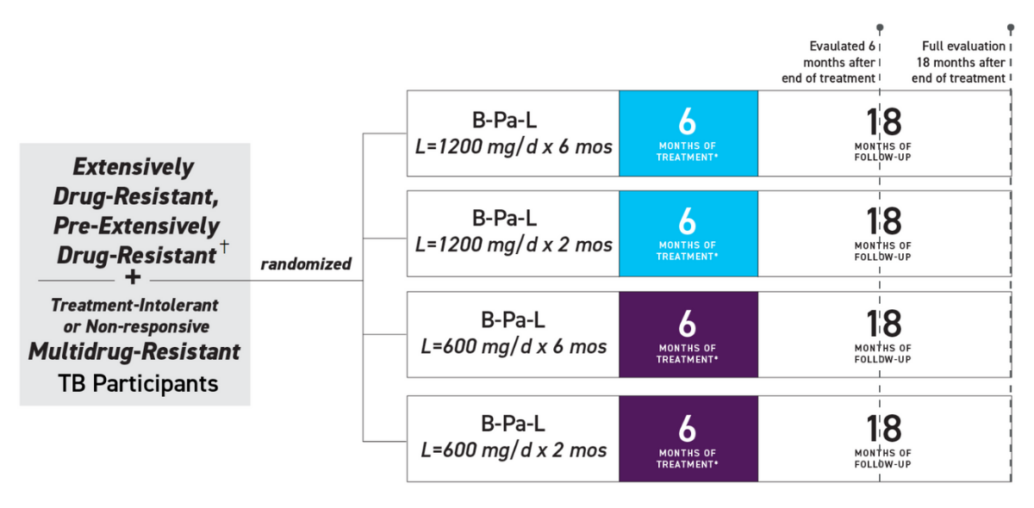
Ко-инфекции и сопутствующие заболевания | Лечение высокорезистентного туберкулеза
89% участников исследования не имели признаков рецидива туберкулеза 6 месяцев после завершения курса лечения.
Серьезные побочные реакции встречались реже в группе линезолид 600 мг в день в течение 2 месяцев.
Начало раздела
Conradie OALB01LB02
Notes:
Все участники получали бедаквилин и претоманид, и были рандомизированы на 4 группы, которые отличались по дозе и продолжительности приема линезолид: 1200 мг ежедневно 6 месяцев; 1200 мг ежедневно 2 месяца; 600 мг ежедневно 6 месяцев; и 600 мг ежедневно 2 месяца.
Уровень несостоятельности терапии отличался по группам незначительно. Терапия была проведена с успехом у 93%, 88%, 90% and 84% участников в соответствующих группа, средний уровень эффективности составил 89%.
Периферическая нейропатия наблюдалась у 38% принимающих линезолид в дозе 1200 мг 6 месяцев; у 24% участников в дозе 1200 мг 2 месяца; 24% - 600 мг 6 месяцев; и у 13% участников в дозе 600 мг 2 месяца.
Анемия: у 22% участников, принимающих линезолид в дозе 1200 мг/6 месяцев; 17% - 1200 мг/2 месяца; 2% - 600 мг/6 месяцев; 7% - 600 мг/2 месяца.

Slide 67
Ко-инфекции и сопутствующие заболевания | Профилактика рака шейки матки у ВИЧ-инфицированных женщин
Профилактика рака шейки матки у ВИЧ-инфицированных женщин
Рак шейки матки встречается в 6 раз чаще у ВИЧ-инфицированных женщин по сравнению с ВИЧ-негативными женщинами.
Некоторые страны с высоким уровнем пораженности населения ВИЧ-инфекцией имеют наиболее высокий уровень заболеваемости раком шейки матки.
Цели Всемирной Организации Здравоохранения (ВОЗ) по профилактике рака шейки матки, новые рекомендации ВОЗ для женщин с ВИЧ-инфекцией.
Nahom Tesfaye/UNICEF Ethiopia 2018. CC BY-NC-ND 2.0
Начало раздела
Dalal SA52
Notes:
ВИЧ-инфицированные женщины подвергаются повышенному риску заражения вирусом папилломы человека (ВПЧ), моложе по возрасту при выявлении инфекции, у них наблюдается более быстрый переход ВПЧ-инфекции, вызванной онкогенными штаммами, в предраковые изменения эпителия и раковые заболевания, низкая вероятность регрессии предраковых изменений эпителия и высокая вероятность рецидива после их лечения.
Цели ВОЗ к 2030 году: вакцинировать против ВПЧ 90% девочек в возрасте до 15 лет; проводить скрининг с использованием высокочувствительных тестов 70% женщин до 35 летнего возраста и повторно до 45 летнего возраста; пролечить 90% женщин с выявленным раком шейки матки.
Сессия: https://theprogramme.ias2021.org/Programme/Session/267

Slide 68
Ко-инфекции и сопутствующие заболевания | Профилактика рака шейки матки у ВИЧ-инфицированных женщин
Для ВИЧ-инфицированных женщин рекомендуется проходить скрининг: выявление ВПЧ ДНК согласно стратегии «тестируй, подтверждай и лечи».
Скрининг рекомендуется начинать с 25-летнего возраста и проводить регулярно каждые 3-5 лет.
Рекомендуется поддерживать хорошую связь между ВИЧ-специализированными и онкологическими учреждениями.
Начало раздела
Dalal SA52
Notes:
Согласно ВОЗ, для скрининга рекомендуется проводить ВПЧ ДНК тест (не цитологический анализ или анализ мазка, не визуальный осмотр с этановой пробой) при этом разрешается проводить самостоятельный забор образца. Согласно “тестируй, подтверждай и лечи»” стратегии, решение о лечении принимается после получения позитивного результата при первичном скрининге с подтверждением результата при повторном анализе (“подтверждающий” анализ).
Для женщин в общей популяции проведение подтверждающего анализ не всегда необходим, скрининг рекомендуется начинать с возраста 30 лет регулярно каждые 5-10 лет.

Slide 69
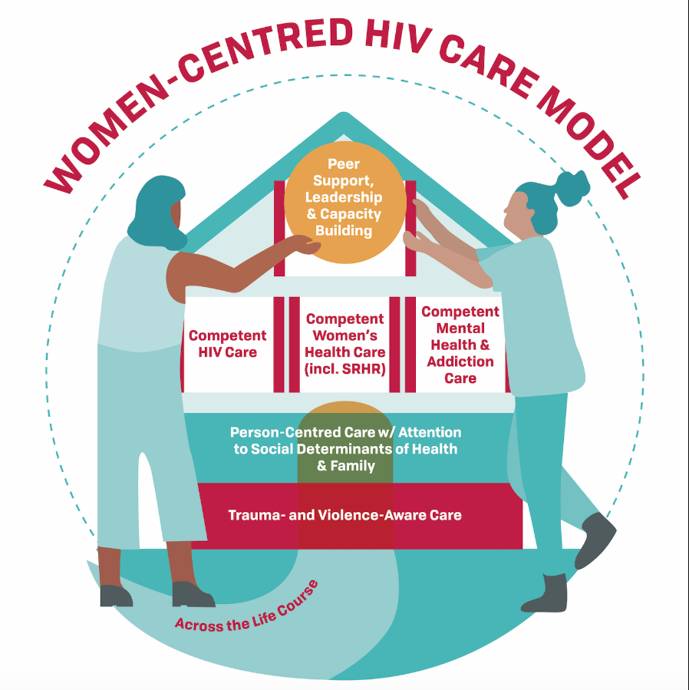
Ко-инфекции и сопутствующие заболевания | Профилактика рака шейки матки у ВИЧ-инфицированных женщин
Мероприятия по профилактике рака шейки матки следует проводить комплексно, с фокусом на нуждах пациента.
ВИЧ-специализированные услуги должны принимать во внимание сексуальное и репродуктивное здоровье женщин и их права (СРЗП).
Использование позитивного, вовлекающего и конструктивного языка общения очень важно.
ВИЧ-инфицированных женщин и женщин, предрасположенных к ВИЧ- и ВПЧ-инфекции, следует привлекать в качестве партнеров при разработке клинических исследований и лечебно-профилактических программ.
Начало раздела
Bertozzi, Loutfy, Kwardem SY36

Slide 70
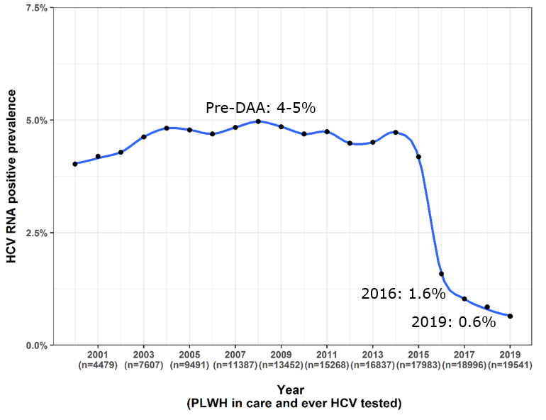
Ко-инфекции и сопутствующие заболевания | Ликвидация вирусного гепатита С среди ВИЧ-позитивного населения
Ликвидация вирусного гепатита С среди ВИЧ-позитивного населения
Данные Нидерландской когорты, включающей 98% взрослых и детей, получающих ВИЧ-специализированную помощь.
Пораженность населения хроническим ВГС была стабильной между 2000 и 2014 гг. (4-5%).
После быстрого развертывания программы лечения ВГС с использованием противовирусных препаратов прямого действия (ПППД), пораженность населения снизилась до 1.6% в 2016 году и до 0.6% в 2019 году.
Начало раздела
Isfordink OAB0104
Notes:
Всемирная Организация Здравоохранения (ВОЗ) наметила задачи по глобальной ликвидации вирусного гепатита C (ВГС) к 2030 году. Группы населения с высоким уровнем пораженности инфекцией (например ВИЧ-инфицированные люди) были выделены в группу приоритета для проведения микро-кампаний по ликвидации ВГС.
В Нидерландах была развернута программа всеобщего доступа к противовирусным препаратам прямого действия (ПППД) в ноябре 2015.
Аннотация: https://theprogramme.ias2021.org/Abstract/Abstract/1076

Slide 71
Ко-инфекции и сопутствующие заболевания | Ликвидация вирусного гепатита С среди ВИЧ-позитивного населения
Нидерланды приближаются к ликвидации ВГС среди ВИЧ-инфицированной популяции населения.
Потребители инъекционных наркотиков чаще остаются без лечения.
Среди барьеров проведения лечения – отказ пациента в получении терапии и нерегулярное посещение клиник.
cottonbro/Pexels
Начало раздела
Isfordink OAB0104
Notes:
Распространенность ВГС среди ВИЧ-инфицированных мужчин гомосексуальной и бисексуальной ориентации выросла с 1% в 2000 году до более 4% в 2014 году, затем резко снизилась до 0.5% в 2019 году.
Среди ВИЧ-инфицированных потребителей инъекционных наркотиков, распространенность ВГС снизилась с 70% в 2000 до 58% в 2014, и до 12% в 2019.
В декабре 2020, врачи, наблюдавшие за 29 лицами с ВИЧ / ВГС ко-инфекцией, которые не прошли лечение с использованием противовирусных препаратов прямого действия (ПППД) заполнили предложенную им анкету по барьерам охвата населения ПППД-терапией.
Среди наиболее часто указываемых барьеров были: отказ пациента в прохождении ПППД терапии (28%); нерегулярное посещение клиник (25%) и отсутствие признаков фиброза печени (24%).

Slide 72
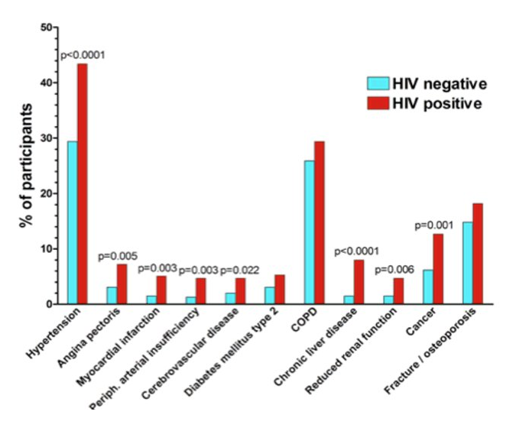
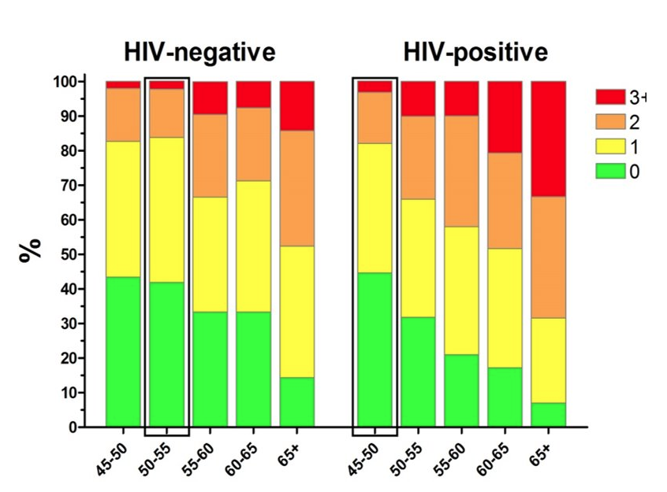
Ко-инфекции и сопутствующие заболевания | Сопутствующие заболевания и старение при ВИЧ-инфекции
Сопутствующие заболевания и старение при ВИЧ-инфекции
С возрастом возникает больше сопутствующих заболеваний, при этом у ВИЧ-инфицированных лиц наблюдается тенденция к появлению большего числа сопутствующих заболеваний, чем у ВИЧ-негативных лиц того же возраста.
К таким заболеваниям относятся сердечно-сосудистые заболевания, нарушения метаболизма, злокачественные новообразования и психо-эмоциональные расстройства.
Начало раздела
Ryom SY0202
Notes:
Сессия: https://theprogramme.ias2021.org/Programme/Session/45

Slide 73
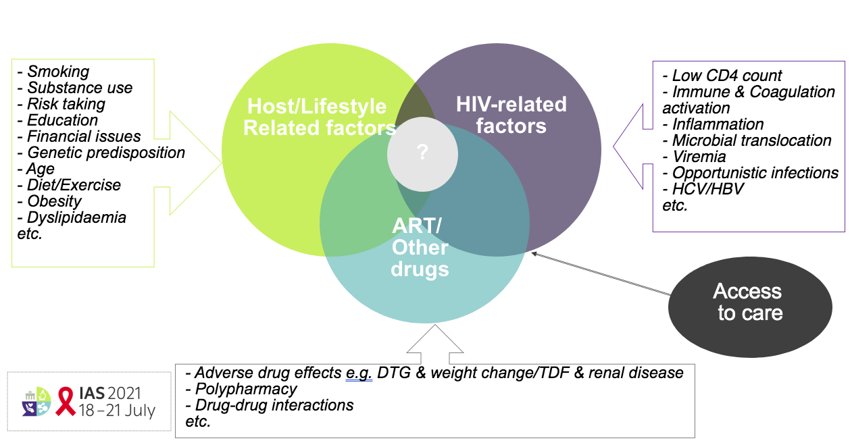
Ко-инфекции и сопутствующие заболевания | Сопутствующие заболевания и старение при ВИЧ-инфекции
Почему ВИЧ-инфицированные люди имеют больше сопутствующих заболеваний?
Выявлено множество влияющих факторов: стиль жизни, ВИЧ-обусловленные факторы, ВААРТ-обусловленные факторы и уровень доступа к медицинским услугам.
Для улучшения реабилитации пациентов с множественными сопутствующими заболеваниями, необходимо оказывать услуги, ориентированные на нуждах самих пациентов.
Механизм развития?
Факторы, ассоциируемые с сопутствующими заболеваниями при ВИЧ
Начало раздела
Ryom SY0202
Notes:
Курение относится к одному из наиболее важных прогностических факторов среди ВИЧ-инфицированных лиц. Курение повышает риск возникновения сердечно-сосудистых и раковых заболеваний и должно быть приоритетом при проведении лечебно-профилактических мероприятий по сопутствующим заболеваниям среди ВИЧ-инфицированного населения.
Исследования, акцентирующие свое внимание на сердечно-сосудистых заболеваниях, предполагают, что доступ к оптимальной медицинской помощи может способствовать снижению этого риска среди ВИЧ-инфицированных лиц.
Необходимо проводить услуги, ориентированные на нуждах самих пациентов, с использованием мультидисциплинарного и систематического подхода.

Slide 74
ВИЧ у детей и подростков
75 Долутегравир в лечении детей и подростков
78 Резистентность среди молодых лиц, длительно принимающих АРВТ
79 Улучшение услуг для подростков
83 Многомесячная выдача препаратов детям

Slide 75
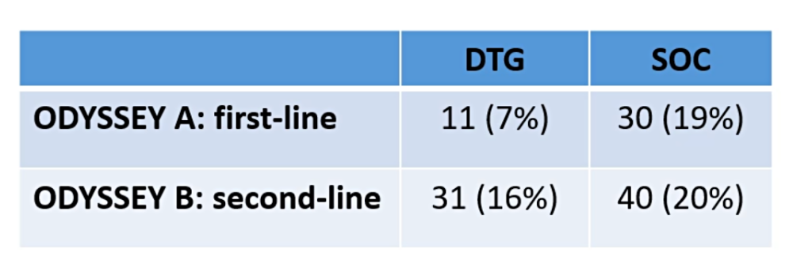
ВИЧ у детей и подростков | Долутегравир в лечении детей и подростков
Долутегравир в лечении детей и подростков
ODYSSEY – широкомасштабное рандомизированное исследование, в ходе которого было выявлено, что схема терапии «долутегравир (DTG) + два препарата НИОТ» превосходила по эффективности стандартный режим терапии детей, начинающих лечение со схем первого или второго выбора.
Дети с неадекватным вирусологическим контролем были включены в анализ профиля резистентности вируса.
Участники с неадекватным вирусологическим контролем к 96 неделе
Начало раздела
Kityo PEBLB17
Notes:
Результаты исследования ODYSSEY были представлены в начале этого года на Конференции по Ретровирусам и Оппортунистическим Инфекциям (КРОИ 2021). В исследовании приняли участие 707 детей и подростков с массой тела не менее 14 kg.
В группе стандартной помощи чаще использовались схемы терапии на основе эфавиренц (92% схем первого выбора), на основе лопинавир/ритонавир (72% схем второго выбора) и на основе атазанавир/ритонавир (25% схем второго выбора). Приведенная таблица акцентирует внимание на результатах вирусологического контроля и резистентности вируса на 96 неделе исследования.
За показатель неадекватного вирусологического контроля было принято: снижение вирусной нагрузки менее чем на 1log к 24 неделе терапии и переход на другую схему АРВТ по причине несостоятельности проводимого лечения, либо подтвержденный уровень вирусной нагрузки, превышающий 400 копий/мл через 36 недель терапии.
Аннотация: https://theprogramme.ias2021.org/Abstract/Abstract/2446

Slide 76
ВИЧ у детей и подростков | Долутегравир в лечении детей и подростков
В группе терапии первого выбора на основе долутегравир не выявлялись резистентные мутации вируса.
В группе стандартной терапии первого выбора, у 62% участников с неадекватным вирусологическим контролем, появилась резистентность к НИОТ, и у 88% - к ННИОТ.
В группе терапии второго выбора на основе долутегравира, не было выявлено резистентности к НИОТ по сравнению с 10% участников, получавших стандартную схему терапии.
У четырех участников (18%) с неадекватным вирусологическим контролем при приеме АРВТ второго выбора на основе долутегравир появилась резистентность к ингибиторам переноса цепочки интегразы (ИПЦИ).
В группе стандартной терапии второго выбора, из всех участников с неадекватным вирусологическим контролем, принимавшим ингибиторы протеазы (ИП), только у 3% появилась резистентность к этим препаратам. У обоих участников с несостоятельностью стандартной терапии второго выбора на основе ННИОТ появились признаки резистентности вируса к ННИОТ.
Начало раздела
Kityo PEBLB17
Notes:
К 72 неделе исследования, после подтверждения наличия у участников рецидива виремии, 58% участников, принимающих долутегравир, снова добились снижения вирусной нагрузки без необходимости в изменении схемы терапии по сравнению с 44% в группе стандартного лечения.
Авторы исследования заключили, что долутегравир имеет высокий барьер устойчивости к развитию резистентности вируса у детей, что обосновывает возможность использования долутегравира у детей. Авторы также подчеркнули важность неустанного проведения мер по поддержке приверженности детей к приему терапии, особенно при переходе на схемы второго выбора с целью предупреждения появления резистентности вируса.
НИОТ – нуклеозидный ингибитор обратной транскриптазы
ННИОТ – ненуклеозидный ингибитор обратной транскриптазы
ИПЦИ – ингибитор переноса цепочки интегразы
ИП – ингибитор протеазы

Slide 77
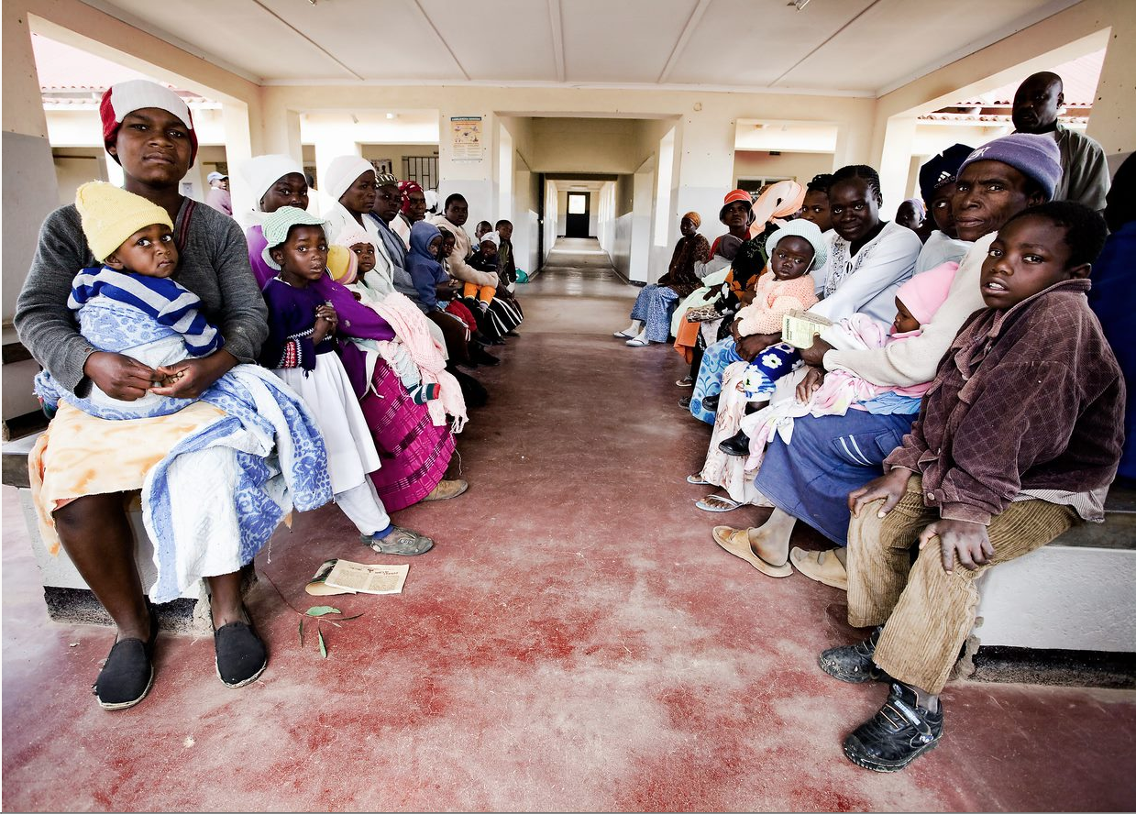
ВИЧ у детей и подростков | Долутегравир в лечении детей и подростков
В рамках расширения когорты исследования ODYSSEY, в исследование было дополнительно включено 85 детей с массой тела ниже 14 кг, которые были рандомизированы либо в группу приема АРВТ на основе долутегравира (доза которого определялась по массе тела) или в группу стандартной терапии.
У 11 из 42 детей в группе долутегравир появились признаки несостоятельности терапии к 96 неделе исследования по сравнению с 21 из 43 детей на стандартном лечении.
Профиль токсичности (неблагоприятных реакций) был схожим в обеих группах, без каких-либо замечаний в отношении безопасности приема долутегравира.
Elizabeth Glaser Pediatric AIDS Foundation/DFID. CC BY-NC-ND 2.0
Начало раздела
Lugemwa PEBLB18
Notes:
В настоящее время ВОЗ рекомендует назначение взрослой дозы долутегравира (50 мг) детям с массой тела не менее 20кг. Для детей с массой тела ниже 20 кг, необходимо использовать растворимый долутегравир. Эта форма препарата была одобрена к применению в США и, вероятнее всего, его генерическая форма станет доступна в странах с низким и средним доходом населения в конце 2021 года.
ВОЗ разработала рекомендации по дозировке препарата для детей с массой тела выше 3 кг: https://www.who.int/publications/i/item/9789240007888
Исследование включило в себя 23 ребенка от 3 до 6 кг; 40 детей с массой тела 6 – 10 кг; 22 ребенка 10 - 14k кг. Медиана возраста составила 1,4 года.
72 ребенка (85%) начали терапию первого выбора; 13 (15%) – второго выбора. Стандартная терапия в большинстве случаев (74%) была основана на лопинавир/ритонавир (LPV/r).
Участники проживали в Уганде (43), Зимбабве (22) и ЮАР (20).
Более высокая доля детей достигла неопределяемой вирусной нагрузки в группе долутегравир, чем в группе стандартной терапии.
Аннотация: https://theprogramme.ias2021.org/Abstract/Abstract/2539

Slide 78
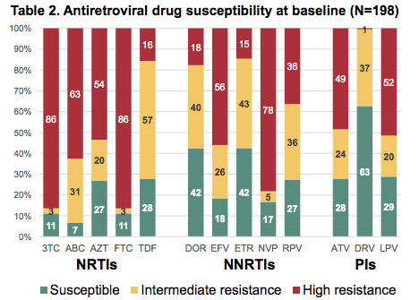
ВИЧ у детей и подростков | Резистентность среди молодых лиц, длительно принимающих АРВТ
Резистентность среди молодых лиц, длительно принимающих терапию
Данные 351 детей, подростков и молодых лиц из 8 африканских стран, принимавших схему терапии второго выбора, и с признаками ее несостоятельности.
Более 90% участников перешли на схему терапии на основе дарунавир (дарунавир/ритонавир/долутегравир).
У участников выявлялась резистентность вируса ко многим наиболее часто используемым препаратам из классов ННИОТ, НИОТ и ИП.
Начало раздела
Tiam PEB208
Notes:
Участники в возрасте 0-24 лет (медиана возраста 14 лет) из Камеруна, Эсватини, Кении, Лесото, Руанды, Уганды, Замбии и Зимбабве.
Схемы терапии второго выбора были в 80% случаев основаны на ингибиторах протеазы. Почти 75% перешли на другую схему терапии по причине устойчивости вируса к препаратам второго выбора.
Схемы терапии третьего выбора (на основе даруновир или этравирин) были доступны участникам. Чувствительность к различным препаратам определялась по генотипической шкале чувствительности.
Аннотация: https://theprogramme.ias2021.org/Abstract/Abstract/1333

Slide 79
ВИЧ у детей и подростков | Улучшение услуг для подростков
Улучшение услуг для подростков
В Намибии, в 4 регионах с высоким уровнем пораженности населения ВИЧ-инфекцией, показатель адекватного вирусологического контроля среди общего населения составляет 92%, но только 44% среди лиц в возрасте 15-24 лет.
25 ВИЧ-специализированных центра предприняли совместные усилия для улучшения уровня вирусологического контроля среди подростков и молодых лиц.
Для этого использовался метод повышения качества (ПК), согласно которому сами учреждения разрабатывали и апробировали новые идеи.
К инициативам относились регистры высокой вирусной нагрузки, консультации по повышению уровня соблюдения режима приема препаратов, прием терапии под непосредственным наблюдением персонала и клубы приверженности к терапии.
Начало раздела
Shikesho OAD0501
Notes:
Исследование проводилось с августа 2018 по декабрь 2020.
Команда из 3 представителей медперсонала (медсестра по АРВ-терапии, клерк-статистик и врач) из каждого учреждения посещали совместные обучающие семинары повышения качества. Региональные ВИЧ-наставники прошли обучение и стали менеджерами повышения качества в то время, как государственные наставники обеспечивали общую координацию и обработку данных. Каждое учреждение образовало Команду Повышения Качества и определило идеи, подходящие для апробации согласно Модели повышения качества «Планируй. Делай. Учись. Действуй.».
К новым инициативам относились регистры высокой вирусной нагрузки (с целью наблюдения за лицами, не достигшими неопределяемого уровня нагрузки – внедрено во всех учреждениях), консультации по повышению уровня соблюдения режима приема препаратов (внедрено в 80% учреждений), прием препаратов под непосредственным наблюдением персонала (52%), использование таблетниц (32%), формирование новых или усиление работы уже существующих клубов подростков по приверженности к терапии (64%), и своевременное изменение схемы антиретровирусной терапии (АРВТ) при необходимости (все учреждения).
Аннотация: https://theprogramme.ias2021.org/Abstract/Abstract/857

Slide 80
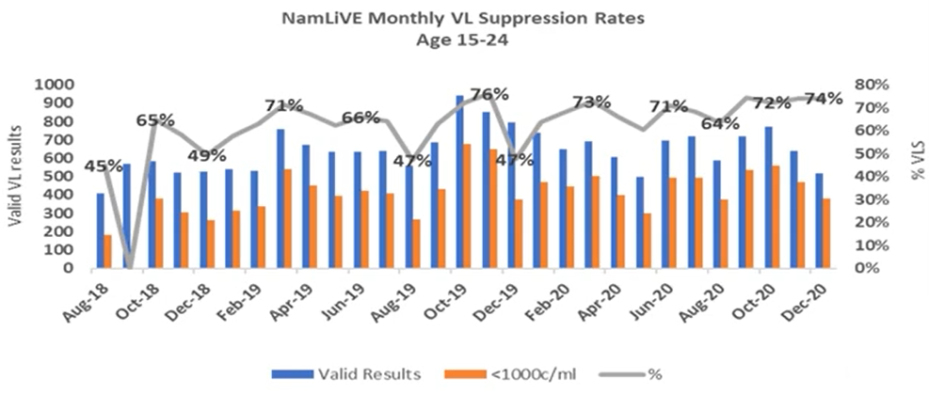
ВИЧ у детей и подростков | Улучшение услуг для подростков
74% подростков и взрослых молодого возраста достигли адекватного уровня вирусологического контроля к концу наблюдательного периода (по сравнению с исходными 44%).
Начало раздела
Shikesho OAD0501
Notes:
Авторы подчеркивают, что слаженная работа персонала на уровне учреждений и обучающие семинары по повышению качества услуг были критически важными элементами для достижения успеха этой инициативы.

Slide 81
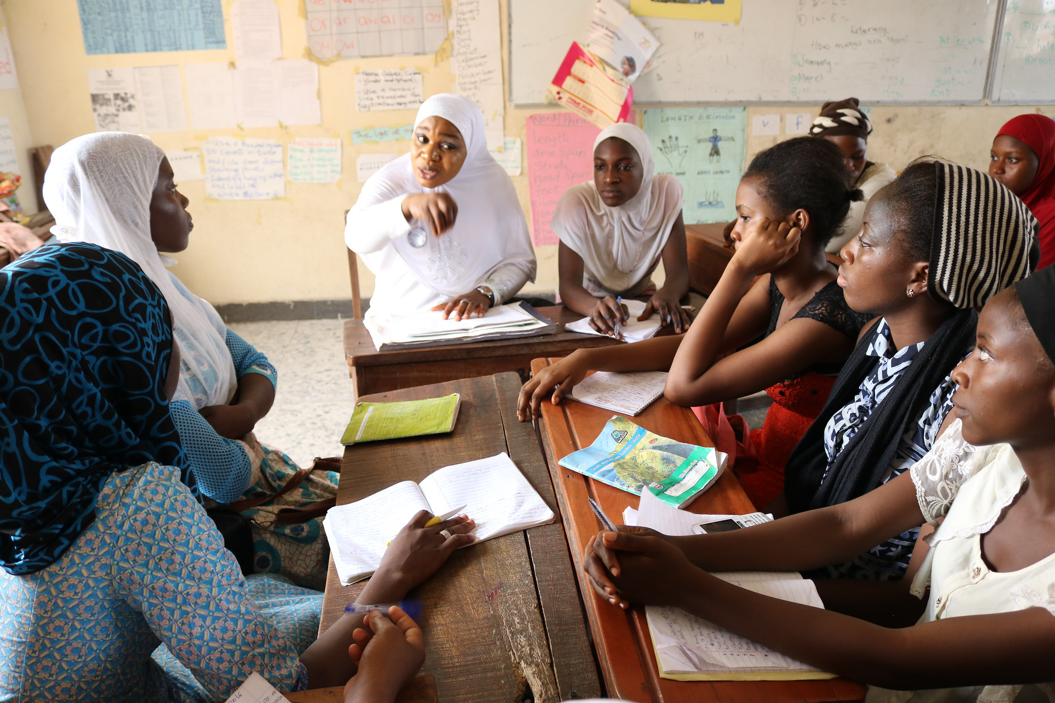
ВИЧ у детей и подростков | Улучшение услуг для подростков
В Нигерии, 33 медицинских учреждения приняли участие в инициативе по улучшению результатов лечения среди подростков и молодых лиц в возрасте 10-24 лет.
К стратегиям относились проведение лечебно-профилактических мер с учетом нужд пациентов, поддержка равных консультантов, помощь по выработке стереотипного поведения с целью улучшения уровня приверженности и использование привлекательных для этих возрастных групп наград и поощрительных мер
66 молодых лидеров сообществ обеспечивали поддержку по принципу «равный-равному».
Nsoedo O. Ndubuisi/IWHC. CC BY-NC-ND 2.0
Начало раздела
Emerenini OAD0505
Notes:
Операция Три Нуля (OТН) началась в феврале 2020 года, и проводилась в 33 центрах в четырех штатах Нигерии. Данный анализ предоставляет обзор влияния ОТН на результаты лечения через 6 месяцев.
Операция Три Нуля означает: ни одного пропущенного посещения центра, ни одной пропущенной дозы и нулевая вирусная нагрузка.
В качестве поощрительных мер использовались бесплатный доступ к интернету и играм.
66 участников прошли обучение по программе лидеров молодежи и предоставляли информационную поддержку, направленную на повышение уровня приверженности, помощь новым пациентам и поддержку равных наставников.
Аннотация: https://theprogramme.ias2021.org/Abstract/Abstract/1169

Slide 82
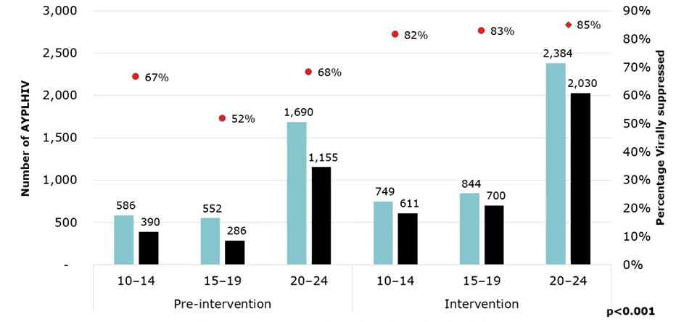
ВИЧ у детей и подростков | Улучшение услуг для подростков
Уровень вирусной нагрузки (ВН) значительно снизился к концу проводимых мер.
Число образцов ВН
Подавленная ВН
Доля подавленной ВН
Начало раздела
Emerenini OAD0505
Notes:
К сентябрю 2020, доля подавленной вирусной нагрузки составил 82% среди лиц от 10 до 14 лет (по сравнению с исходными 67%), 83% среди лиц в возрасте 15 – 19 лет (по сравнению с исходными 52%) and 85% среди лиц в возрасте 20 – 24 года (по сравнению с исходными 68%).

Slide 83
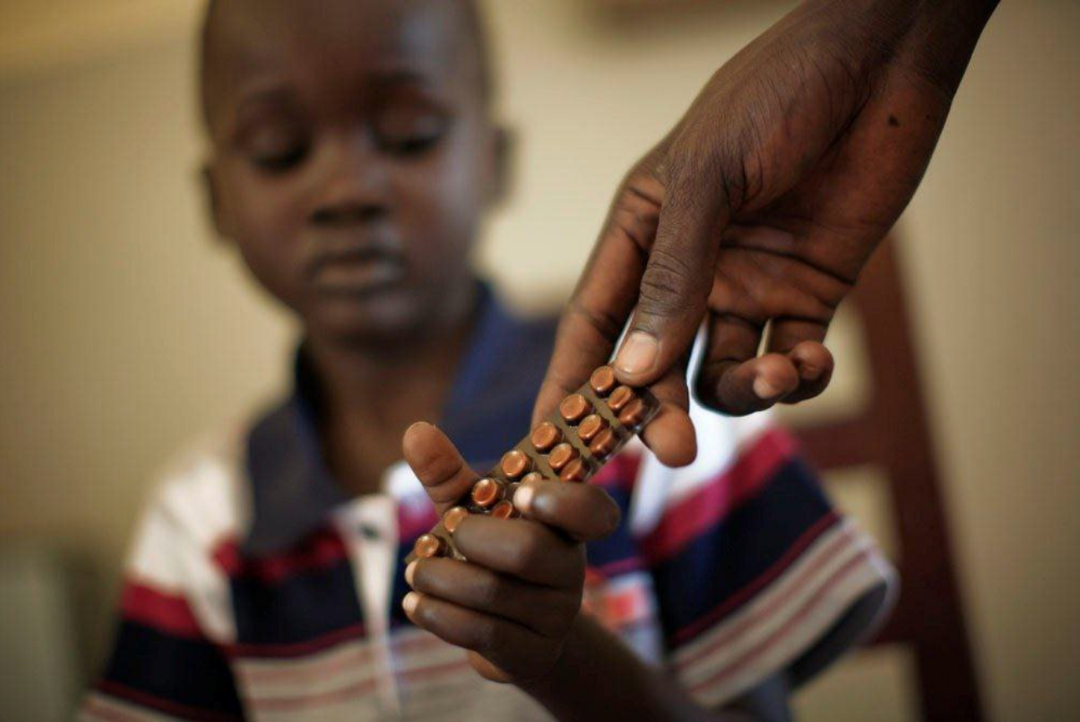
ВИЧ у детей и подростков | Многомесячная выдача препаратов детям
Многомесячная выдача препаратов детям
В свете пандемии COVID-19, выдача многомесячного запаса препаратов (ММП) пациентам стало важной стратегией.
В данном обзоре анализируется база данных выдачи препаратов в PEPFAR-программе в 10 африканских странах с октября 2019 по сентябрь 2020 г.
Доля детей и подростков, получающих ММП на период более 6 месяцев, повысилась с 10.6% до 14.6%.
Малави и Мозамбик добились наиболее выраженного повышения доли лиц, получающих MMП (с 2% до 91% и с 5% до 53%, соответственно).
Brian Sokol/UNDP South Sudan. CC BY-NC-ND 2.0
Начало раздела
Sorgi PED438
Notes:
Выдача многомесячного запаса препаратов (MMП) позволяет ВИЧ-инфицированным пациентам получить антиретровирусные препараты на более длительный срок, что снижает частоту необходимых для этого посещений центров и объем загруженности медицинских учреждений.
Педиатрический Фонд Елизабет Глейзер (EGPAF) проанализировал данные PEPFAR-программы из 10 стран, поддерживаемых EGPAF (Камерун, Кот-д’Ивуар, Демократическая Республика Конго, Эсвати, Кения, Лесото, Малави, Мозамбик, Танзания и Уганда).
Доля лиц старше 15 лет резко повысилась (с 10.2% до 28.7%) за тот же период времени.
Аннотация: https://theprogramme.ias2021.org/Abstract/Abstract/707

Slide 84
Практическое применение
и социальная наука
85 Улучшение доступа к тестированию вирусной нагрузки
87 Пополнение АРВ-препаратов на местном уровне
89 Удержание пациентов в моделях дифференциальных услуг
92 Декриминализация и благополучие секс-работниц
95 Выявляемость при тестировании на ВИЧ
97 Самотестирование на ВИЧ

Slide 85
Практическое применение и социальная наука | Улучшение доступа к тестированию вирусной нагрузки
Улучшение доступа к тестированию вирусной нагрузки
Среди проблем мониторинга вирусной нагрузки в Уганде: отказ клиницистов от назначения тестирования, несмотря на существующие рекомендации, задержка в получении результатов тестирования и неоптимальный уровень консультирования пациентов и интерпретации результатов.
20 клиник приняли участие в исследовании мер, направленных на улучшение уровня мониторинга вирусной нагрузки.
Клиники были рандомизированы либо продолжать стандартную помощь, либо апробировать пакет новых мер.
Начало раздела
Jain OALD01LB03
Notes:
Тестирование вирусной нагрузки является хорошо-налаженным процессом в оказании ВИЧ-специализированной помощи в Уганде, хотя охват нуждающихся в мониторинге вирусной нагрузки мог бы быть лучше. Проведение анализа (с момента его назначения до получения пациентом результата) может занимать до 2 месяцев.
Комплексные меры по улучшению тестирования состояли из: использования сводной страницы в карточке больного в которой врачи должны были указывать последний результат вирусной нагрузки пациента и был ли назначен повторный анализ; доступность проведения экспресс-диагностики на диагностическом оборудовании «Cepheid Xpert» в местной лаборатории; использование скриптов при обсуждении вирусной нагрузки в различных ситуациях; и регулярный анализ отзывов по уровню предоставляемых услуг в клинике.
Аннотация: https://theprogramme.ias2021.org/Abstract/Abstract/2418

Slide 86
Практическое применение и социальная наука | Улучшение доступа к тестированию вирусной нагрузки
Средний оборот анализа на вирусную нагрузку (ВН) был сокращен на 67 дней в центрах, апробирующих новые подходы, и остался неизменным в центрах, оказывающих стандартную помощь (контрольная группа).
Проведение анализа вирусной нагрузки в соответствии с рекомендуемой периодичностью значительно улучшилось в центрах, применяющих новые подходы.
Также в этих клиниках улучшился показатель вирусологического контроля.
Оборот анализов на ВН с момента назначения до получения результата пациентом
Начало раздела
Jain OALD01LB03
Notes:
В исследование зачислялись представители 4 групп повышенного риска ухудшения прогноза при несвоевременном проведении контроля вирусной нагрузки: беременные и кормящие грудью женщины, дети и подростки, лица с определяемым уровнем вирусной нагрузки и лица, пропустившие запланированный контрольный анализ, наряду с представителями взрослого населения, не входящими в группу повышенного риска (контрольная группа). Сравнивались данные 1200 лиц, получавших терапию за год до введения новых мер, с данными 1200 лиц, зачисленных в исследование в период внедрения новых мер (2018-2020).
По окончании экспериментального периода, время оборота анализов значительно сократилось в группе клиник, использовавших новые подходы, по сравнению с контрольными клиниками (в среднем, 1 против 56 дней).
Через год, 83% участников из группы новых подходов имели неопределяемый уровень ВН в сравнении с 76% в контрольных клиниках.

Slide 87
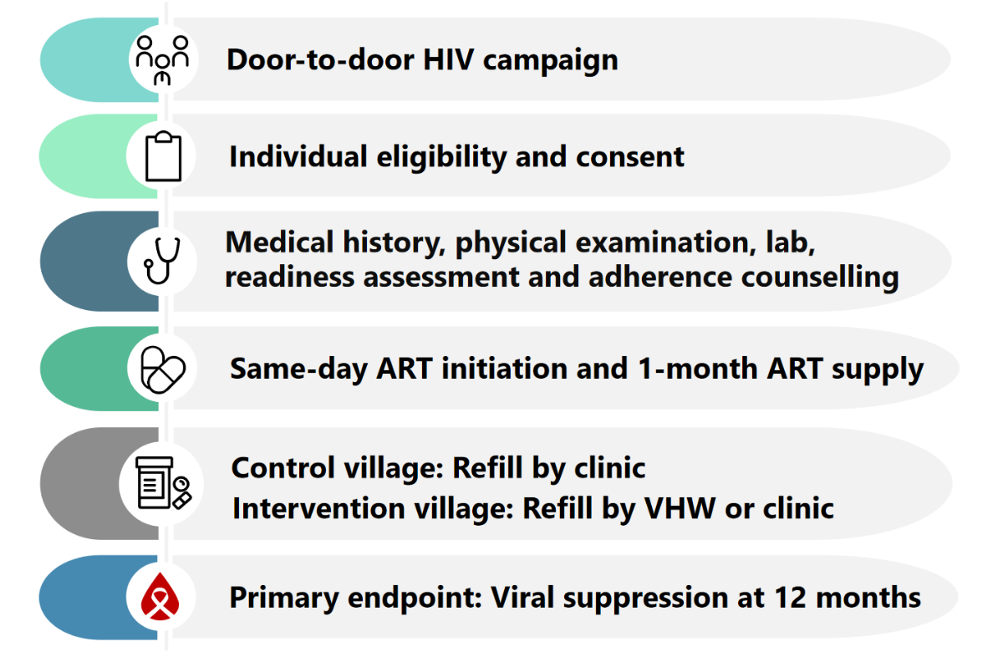
Практическое применение и социальная наука | Пополнение АРВ-препаратов на местном уровне
Пополнение АРВ-препаратов на местном уровне
В сельских районах Лесото это наблюдение сравнило вариант домашней доставки АРВ-препаратов сельским медицинским персоналом по сравнению с пополнением препаратов в клиниках, после инициации АРВ-терапии на дому.
Начало раздела
Amstutz OALD0702
Notes:
Местная доставка АРВ-препаратов (ART) - важная часть модели оказания дифференцированных услуг в африканских странах южнее Сахары, хотя нововыявленные случаи ВИЧ-инфекции обычно не охватываются этой услугой.
В селах, в которых применялся такой подход, специально обученный сельский медицинский работник мог выдавать пациентам 1-3 месячный запас АРВТ и назначал первый контрольный осмотр в клинике с анализом крови через 6 месяцев. Если участники предпочитали, они могли получать препараты в клинике, а не «на дому».
В контрольной группе участники направлялись в клиники как для контрольного наблюдения, так и для пополнения запасов препаратов.
Аннотация: https://theprogramme.ias2021.org/Abstract/Abstract/825

Slide 88
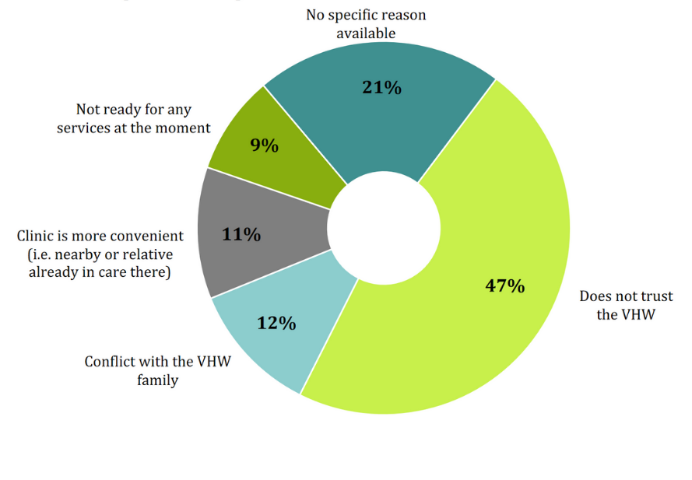
Практическое применение и социальная наука | Пополнение АРВ-препаратов на местном уровне
В группе апробации новой практики менее половины участников (41%) выбрали доставку пополнений АРВ-препаратов «на дом» местным медицинским работником.
К 12 месяцу наблюдения, 46% и 39% участников в контрольной группе и экспериментальной группе, соответственно, достигли адекватного вирусологического контроля.
Участники экспериментальной группы, отказавшиеся от пополнения АРВП на дому (N=70)
Начало раздела
Amstutz OALD0702
Notes:
С августа 2018 по май 2019, в исследование было зачислено 139 человек (контрольная группа) и 118 человек (группа новой практики). Большинство участников были представителями женского пола (58%) с медианой возраста 36 лет. У 78% ВИЧ-инфекция была только что выявлена.
Связь с ВИЧ-специализированными клиниками через 3 месяца наблюдения не отличалась между двумя группами (65% против 68%), при этом 71% участников контрольной группы и 60% участников экспериментальной группы продолжали активно наблюдаться через 12 месяцев исследования.
Авторы исследования заключили, что пополнение АРВ-препаратов на местном уровне после инициации АРВ-терапии на дому не способствовало ни повышению связи пациентов с ВИЧ-специализированными учреждениями, ни удержанию пациентов под наблюдением, ни улучшению вирусологического контроля по сравнению со стандартной практикой пополнения АРВ-препаратов в клиниках.

Slide 89
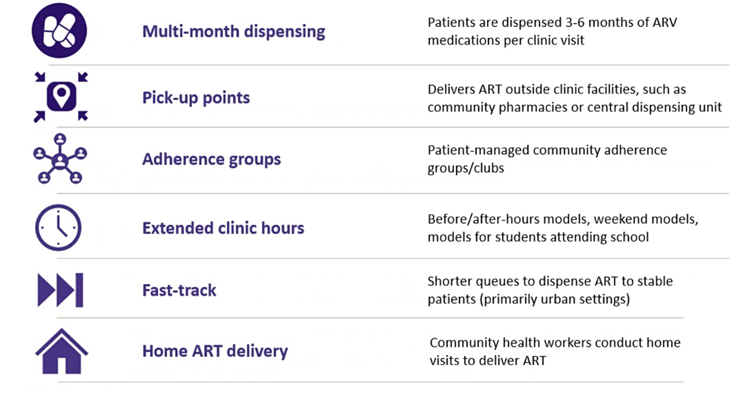
Практическое применение и социальная наука | Удержание пациентов в моделях дифференциальных услуг
Удержание пациентов в моделях дифференциальных услуг
Исследование изучило зависимость между пациентами и характеристиками медицинских центров, использующих различные модели дифференциальной поставки услуг (ДПУ), и удерживаемость пациентов под наблюдением на протяжении 12-месяцев в Замбии.
Модели услуг
Начало раздела
Phiri OALD01LB01
Notes:
Дифференциальная поставка услуг (ДПУ) в сфере предоставления АРВ-терапии увеличивает свои масштабы во всех регионах Африки южнее Сахары. Мало известно о том, какие модели услуг работают лучше и для каких групп населения.
В ретроспективном анализе использовалась электронная база медицинских данных взрослых пациентов, состоявших на учете в 565 медицинских клиниках Замбии, принявших участие в апробации модели ДПУ между октябрем 2019 и мартом 2020. За критерий удерживаемости было принято сохранение пациента под наблюдением клиник АРВ-терапии на 31 декабря 2020.
Аннотация: https://theprogramme.ias2021.org/Abstract/Abstract/2445

Slide 90
Практическое применение и социальная наука | Удержание пациентов в моделях дифференциальных услуг
Из 90 829 пациентов охваченных моделями дифференциальной поставки услуг (ДПУ), 78.3% получали 4-6 месячный запас препаратов.
Среди лиц, получающих 4-6 месячный запас препаратов, участники из группы ускоренного доступа к АРВТ и лица из групп комбинированных мер имели более низкий риск выхода из-под наблюдения через 12 месяцев по сравнению с теми, кто пользовался только услугой многомесячного пополнения препаратов.
Среди лиц, получающих АРВ-препараты на период менее 2 месяцев, лица из группы ускоренного доступа имели повышенный риск выхода из-под наблюдения, а лица в группах комбинированных мер – меньший риск.
Больше пациентов, охваченных моделями ДПУ, выходили из-под наблюдения в городских районах, чем в сельской местности (медиана показателя выпада из-под наблюдения 4.5% против 0.7%, соответственно).
Начало раздела
Phiri OALD01LB01
Notes:
Среди лиц, получавших 3-месячный запас препаратов, не прослеживалось никакой разницы по моделям ДПУ.
Как в сельских, так и в городских района большинство центров (84%) адаптировали практику многомесячной выдачи препаратов (MMП). Также часто использовались местные пункты выдачи препаратов.
Авторы анализа заключили, что 12-месячное удержание пациентов в клиниках АРВ-терапии зависело от используемой ДПУ модели, длительности ММП и характеристик самих учреждений. Авторы заявили, что необходимо предпринять усилия по улучшению удерживаемости пациентов в ДПУ моделях, и глубже изучить зависимость между отдельными ДПУ моделями, медицинскими учреждениями и различными группами пациентов.

Slide 91
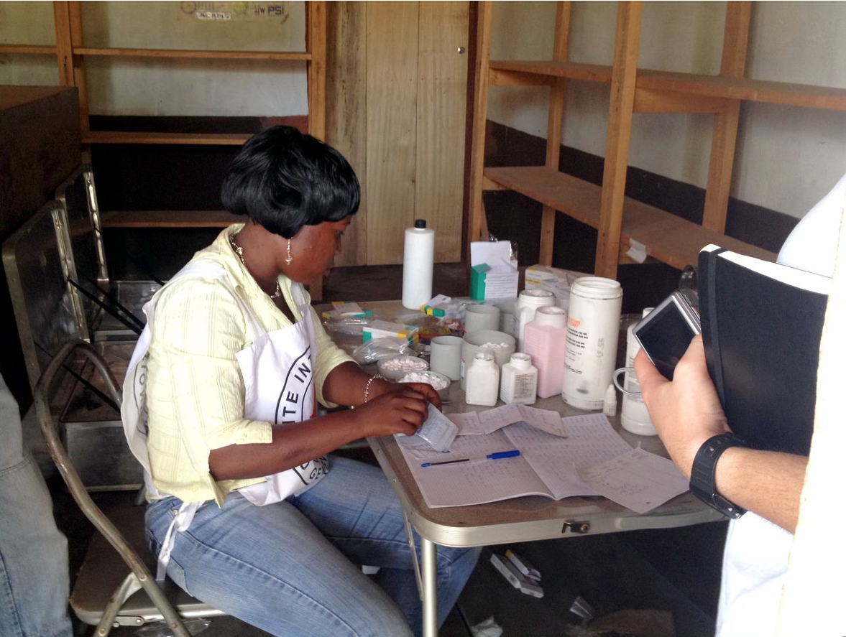
Практическое применение и социальная наука | Удержание пациентов в моделях дифференциальных услуг
Как быстро после инициации АРВ-терапии следует предлагать пациентам ДПУ?
Второе Замбийское исследование изучило удерживаемость под наблюдением пациентов, зачисленных в ДПУ модели в период до 6 месяцев после начала АРВТ, через 6-12 месяцев после начала АРВТ или более, чем 12 месяцев после начала АРВТ.
Пациенты, зачисленные в ДПУ модели на ранних этапах проведения АРВТ, на 25-28% реже выпадали из-под наблюдения через 12 месяцев, чем пациенты, зачисленные в ДПУ модели через год получения АРВТ.
Juliette Humble/DFID. CC BY 2.0
Начало раздела
Jamieson PEDLB31
Notes:
Согласно Замбийским рекомендациям, ДПУ следует предлагать стабильным пациентам, через 12 месяцев на АРВТ.
Из 87 761 взрослых пациентов, охваченных ДПУ моделью, большинство (89%) получали АРВТ >12 месяцев на день зачисления в ДПУ; 8% пациентов получали АРВТ в течение 6-12 месяцев, и 4% менее 6 months.
Большинство участников наблюдения были представителями женского поля (64%), городскими жителями (78%) с медианой возраста 43 года.
Большинство пациентов были включены либо в модель ускоренного доступа (39%), либо многомесячной выдачи препаратов (49%).
Авторы заключили о необходимости принятия во внимание возможности включения большего числа пациентов в «менее интенсивные» ДПУ модели до 6-12 месячного периода на АРВТ.
Аннотация: https://theprogramme.ias2021.org/Abstract/Abstract/2569

Slide 92
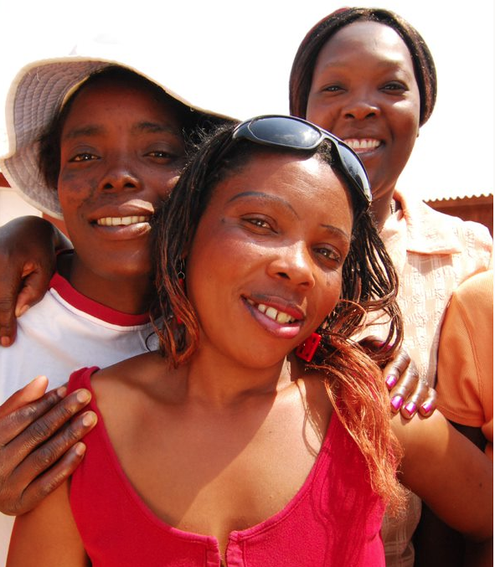
Практическое применение и социальная наука | Декриминализация и благополучие секс-работниц
Декриминализация и благополучие секс-работниц
Правовая ситуация в стране может глубоко отразиться на положении секс-работниц в обществе, формируя культуры дискриминации и эксплуатации.
Такая ситуация в свою очередь делает эту группу населения ‘труднодостижимой’ и отражается на их доступе к услугам, что еще больше угрожает их жизни.
Криминализация коммерческих секс-услуг повышает риск неправомерных действий по отношению к секс-работницам, снижая их способности заявить о насилии со стороны клиентов, партнеров или полиции.
Chris Morgan/DFID. CC BY-NC-ND 2.0
Начало раздела
Abdalla PR06
Notes:
Главная сессия была проведена Фелистер Абдалла – представителем Кенийского Альянса Секс-работниц (KESWA). KESWA объединяющий центр организаций, управляемых секс-работниками. Центр объединяет 75 организаций из 47 районов Кении.
Среди факторов, угрожающих здоровью и благополучию секс-работниц: социально-культурные факторы (прием алкоголя и наркотиков), высокорискованное сексуальное поведение; высокий уровень распространенности инфекций, передающихся половым путем (ИППП), экономические и политические факторы (слабая социальная и правовая защита).
Сессия: https://theprogramme.ias2021.org/Programme/Session/108

Slide 93
Практическое применение и социальная наука | Декриминализация и благополучие секс-работниц
Секс-работники столкнулись с особыми проблемами после введения ограничительных мер во время пандемии COVID-19.
Если секс-работники приводили клиентов домой, соседи заявляли о нарушении правила социальной дистанции.
Если секс-работники посещали клиентов на дому, они подвергались угрозе насилия и эксплуатации. С момента начала пандемии погибло более 30 секс-работниц из KESWA.
Рабочее время секс работниц часто шло в разрез с комендантским часом, что ставило их под угрозу более частых задержек, арестов и насилия со стороны полиции.
Начало раздела
Abdalla PR06
Notes:
Кенийский Альянс Секс-работниц (KESWA) является объединяющим центром организаций, деятельность которых осуществляется под руководством секс-работниц. Центр объединяет 75 организаций из 47 районов Кении.

Slide 94
Практическое применение и социальная наука | Декриминализация и благополучие секс-работниц
Многие международные организации здравоохранения и защиты прав человека призывают к декриминализации коммерческого секса.
Декриминализация означает отмену инкриминирующих законов, запрещающих коммерческий секс и связанную с этим деятельность.
Также в этот процесс следует включить отмену непропорционально репрессивных законов по отношению к секс-работникам (например, закона, преследующего бродяжничество, гомосексуальность и ношение одежды противоположного пола - кроссдрессинг).
Декриминализация способствуют защите секс-работников за счет снижения агрессии по отношению к ним и их работе, в том числе агрессии со стороны полиции, и повышает доступ к защитно-правовым, медицинским услугам и другим видам поддержки.
Начало раздела
Abdalla PR06
Notes:
В условиях декриминализации, секс-работники не будут остерегаться неправомерных арестов, тюремного заключения или депортации из страны в связи со своей деятельностью.

Slide 95
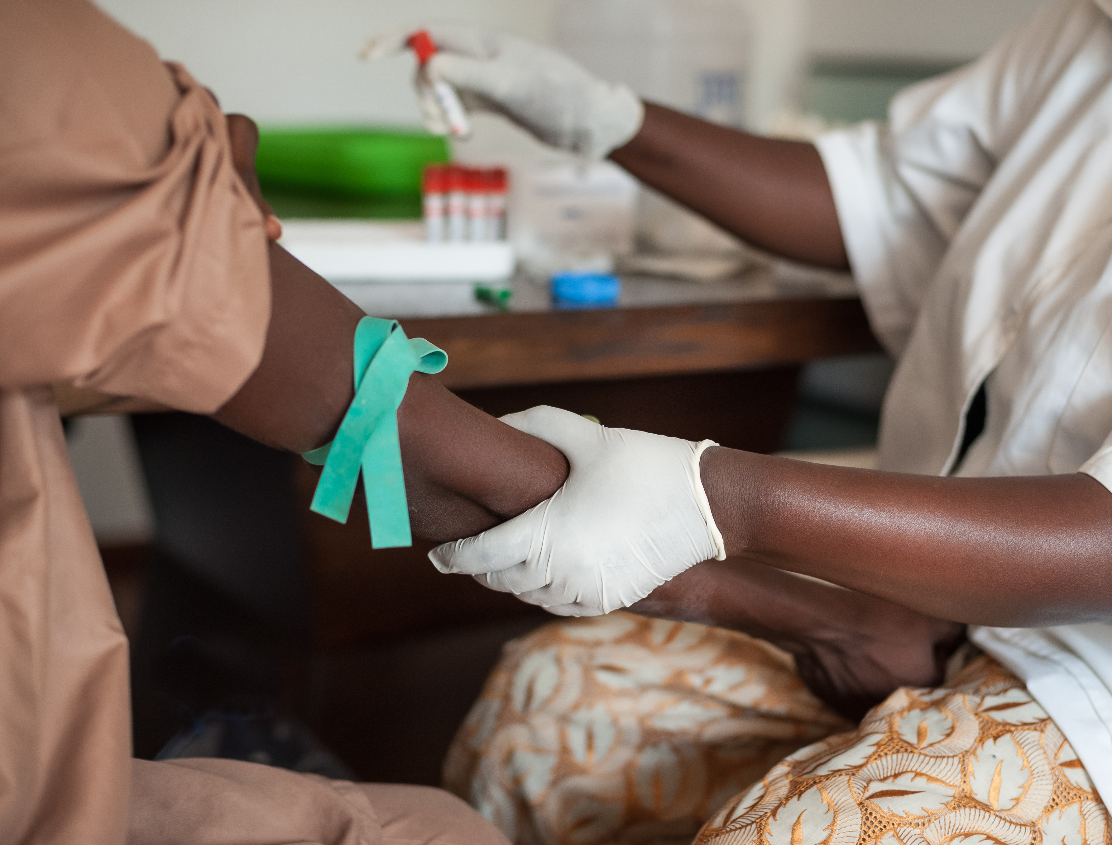
Практическое применение и социальная наука | Выявляемость при тестировании на ВИЧ
Выявляемость при тестировании на ВИЧ
Является ли повышение выявляемости программ ВИЧ-тестирования ценным показателем их эффективности?
В этом исследовании проводится анализ в контексте повышения охвата тестированием женщин, обращающихся в Общенациональную программу поддержки секс-работниц Зимбабве.
Между 2009 и 2019 гг., было проведено 54 503 анализов на ВИЧ среди 39 462 женщин.
Число женщин, проходящих тестирование, постепенно увеличивается наряду с повышением числа пунктов тестирования.
Leonie Broekstra/Shutterstock
Начало раздела
Jones OAD0401
Notes:
Программа «The Sisters With a Voice» (Сестры с Голосом) проводит работу в Зимбабве с 2009 года с женщинами, которые относят себя в разряд секс-работниц. Программа предлагает женщинам бесплатные услуги по охране сексуального и репродуктивного здоровья, в том числе тестирование на ВИЧ, проводимого в стационарных или мобильных аутрич-пунктах тестирования.
‘Выявляемость’ программ тестирования – доля выявленных ВИЧ-инфицированных лиц среди всех, прошедших тестирование, – используется в качестве показателя эффективности таких программ.
Было проанализировано три периода проведения программ тестирования на ВИЧ: 2009-2013, 2014-2016 и 2017-2019, при этом они были сопоставлены с масштабом расширения программ и с уровнем повышения числа пунктов тестирования. В первом периоде услуги тестирования женщинам предлагались в 5 пунктах, а к третьему периоду было развернуто 36 пунктов, включая 10 стационарных пунктов тестирования.
Аннотация: https://theprogramme.ias2021.org/Abstract/Abstract/01779

Slide 96
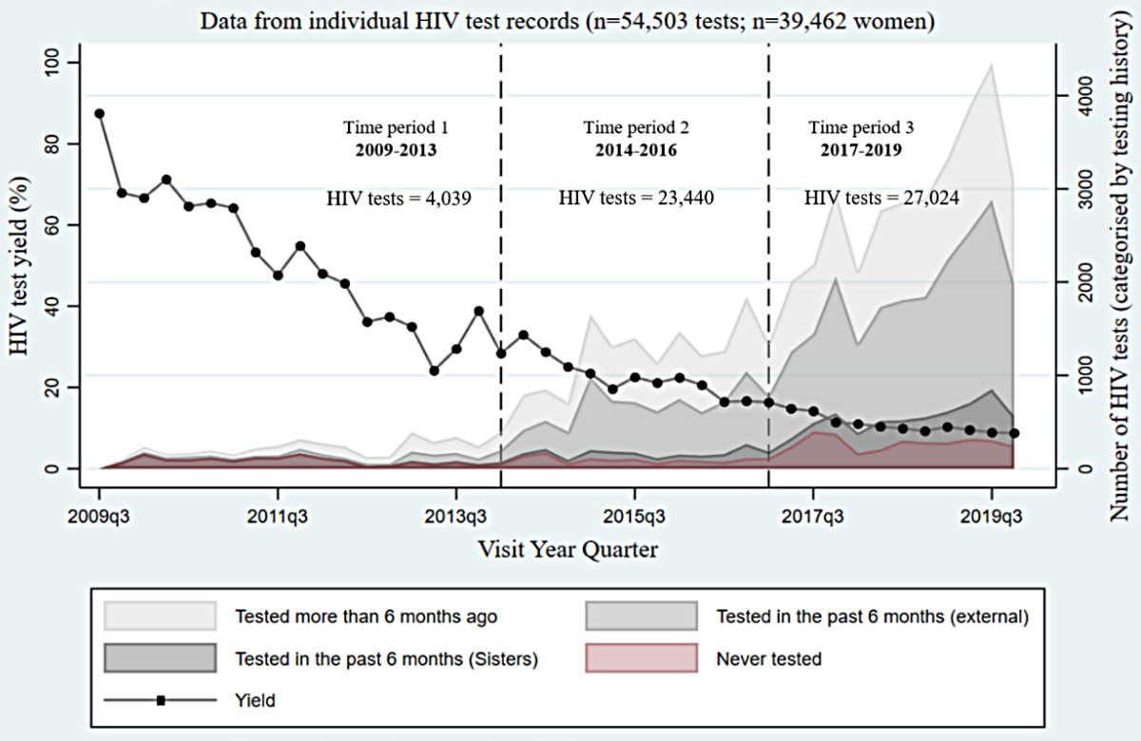
Практическое применение и социальная наука | Выявляемость при тестировании на ВИЧ
С течением времени частота тестирования на ВИЧ увеличилась.
В то же время, уровень выявляемости этих программ (доля выявленных ВИЧ-инфицированных лиц) снизилась.
Уровень выявляемости тестирования составил 47.9% за 2009-2013 период, 18.8% за 2014-2016 период и 9.6% - за 2017-2019 период.
Проведение более частого тестирования может быть одной из причин снижения уровня выявляемости.
Данные регистра ВИЧ-тестирования (n=54 503 анализов; n= 39 462 женщин)
Начало раздела
Jones OAD0401
Notes:
На ранних этапах разворачивания программ тестирования, возможно, что большое число случаев ВИЧ-инфекции было следствием выявления накопившихся длительно-существующих случаев инфекции; с течением времени, программами стали выявляться более ранние случаи заражения.
Низкий уровень выявляемости часто рассматривается как признак неэффективности программ. Однако, снижение уровня выявляемости может быть признаком успешного охвата населения тестированием. Авторы рекомендуют обращать внимание на последствия изменений тенденций в уровне выявляемости и чему это нас учит с целью достижения большей пользы от интерпретации этого показателя.
Менее частое тестирование может привести к повышению числа невыявленных и поздно выявленных случаев инфекции.

Slide 97
Практическое применение и социальная наука | Самотестирование на ВИЧ
Самотестирование на ВИЧ
Исследование проанализировало осведомленность населения и частоту использования наборов самотестирования на ВИЧ в 9 африканских странах.
Когорта исследования состояла из 177 572 человек (66.0% женщин, средний возраст 29 лет).
86.6% не знали о возможности самотестирования на ВИЧ, 11.7% слышали об этом, но никогда этим не пользовались, и 1.7% прошли самотестирование.
Маргинальные группы населения были реже информированы и реже других использовали этот диагностический метод.
не знают
знают, никогда не тестировались
прошли самотестирование
Начало раздела
Van Empel OAC0505
Notes:
Данные индивидуального опроса на уровне общей популяции девяти Демографических Наблюдений за Здоровьем населения (DHS) в странах Африки южнее Сахары, проводимого в 2015-2019 гг. (Бурунди, Камерун, Гвинея, Сенегал, Малави, Сьерра-Леоне, ЮАР, Замбия и Зимбабве).
Женщины были реже осведомлены о возможности самотестирования, однако чаще использовали этот метод диагностики. Жители сельских районов реже были осведомлены о самотестировании. Прослеживалась значительная разница в уровне осведомленности населения в зависимости от уровня достатка и образования – бедные и малообразованные слои населения реже других знали о самотестировании и реже пользовались этим методом диагностики.
Авторы заключили о необходимости проведения работы по расширению программ самотестирования среди сельского, малообразованного и бедного населения.
Аннотация: https://theprogramme.ias2021.org/Abstract/Abstract/1255

Slide 98
Спасибо
Издатели: NAM aidsmap Последние новости по ВИЧ-профилактике, лечению и методам излечения - на www.aidsmap.com
и IAS – the International AIDS Society, возглавляющее массовые акции на всех фронтах глобального ВИЧ-движения за счет своей кадровой политики, научного авторитета и объединенных усилий. www.iasociety.org
Иллюстрации в этом издании используются только с демонстративной целью. Переводчик: Станислав Казикин

